Slide 1








Team 2
따릉이 대여·반납 불균형 분석
김주엽, 김아람, 유성재, 정지수

Slide 2









목차
따릉이 대여·반납 불균형 분석
01
프로젝트 개요
02
1차 목표(자치구 선별)
03
2차 목표(원인 분석)
04
결론
05
한계점 및 향후 연구 방향
사업분야

Slide 3






Team 2
프로젝트 개요

Slide 4








연구 배경 및 동기
01. 프로젝트 개요
이벤트명
시민참여 재배치 따릉이 이벤트
실행일
2024년 5월 3일 ~
실행시간
7~9시, 17~19시
참여방법
따릉이가 많은 대여소에서 따릉이 대여 또는
따릉이가 부족한 대여소에서 따릉이 반납
혜택
1일 최대 400, 월 최대 5,000 마일리지 적립

Slide 5
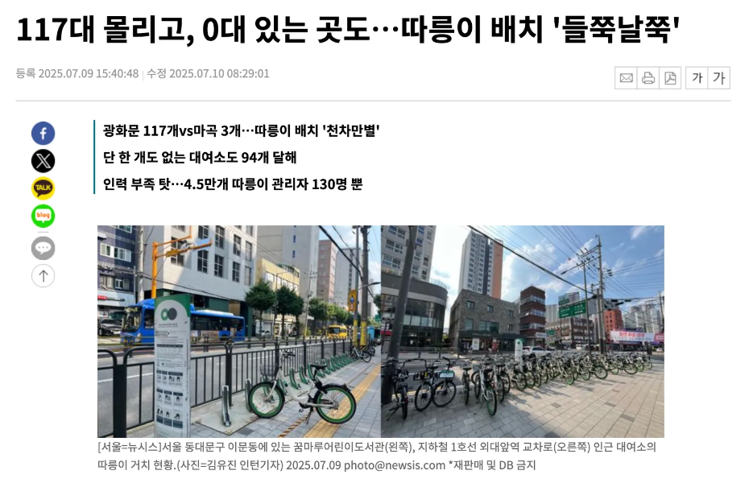
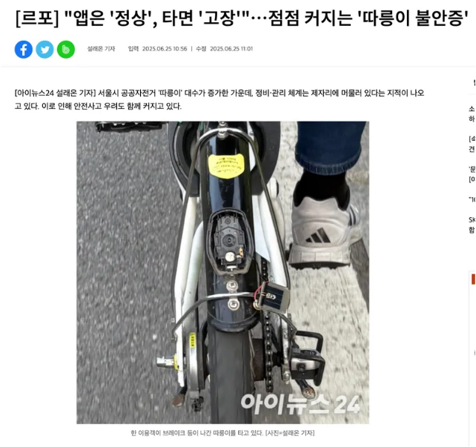


연구 배경 및 동기
01. 프로젝트 개요

Slide 6


연구 배경 및 동기
01. 프로젝트 개요
따릉이 재배치 이벤트를 진행했지만 문제는 계속해서 발생

Slide 7


연구 배경 및 동기
01. 프로젝트 개요
따릉이 재배치 이벤트를 진행했지만 문제는 계속해서 발생
따릉이 대여·반납에 불균형이 생기는 이유는 무엇일까?

Slide 8











연구 목표
01. 프로젝트 개요
주제 선택
자치구 선별
원인 분석
결론
따릉이 대여·반납 불균형
따릉이 수요 불균형 자치구 선별
따릉이 수요 불균형 원인 분석
결론 및 향후 연구 방향

Slide 9




Team 2
1차 목표
(자치구 선별)

Slide 10

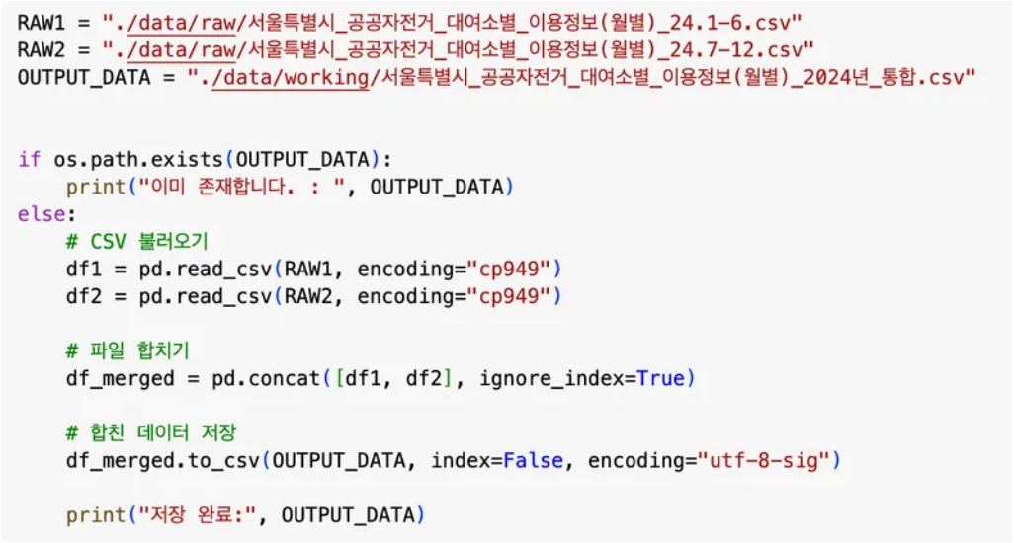

월별 이용량 분석 및 대상 월 선정
02. 1차 목표(자치구 선별)
1-6월, 7-12월 데이터 병합
사용 데이터 : 서울특별시_공공자전거_대여소별_이용정보(월별)_24.1-6 / 7-12

Slide 11


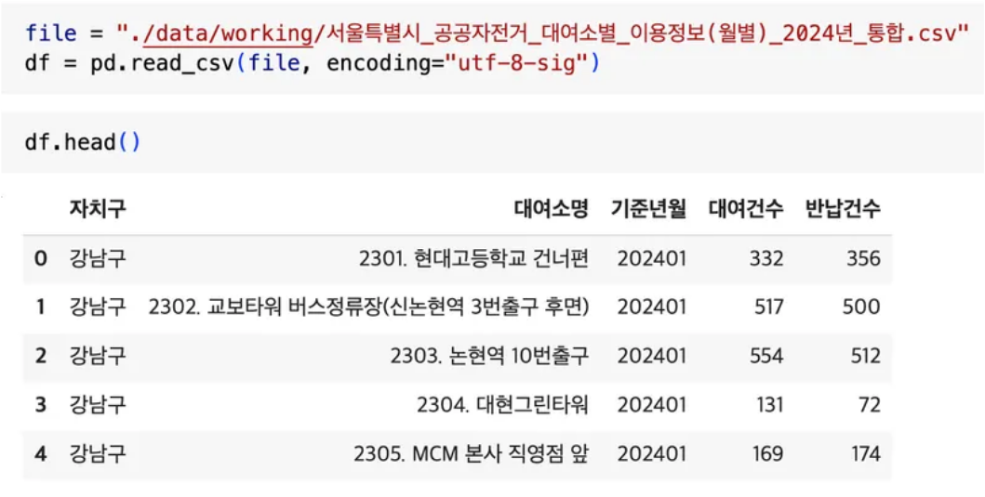

월별 이용량 분석 및 대상 월 선정
02. 1차 목표(자치구 선별)
병합 데이터 확인
사용 데이터 : 서울특별시_공공자전거_대여소별_이용정보(월별)_24.1-6 / 7-12

Slide 12

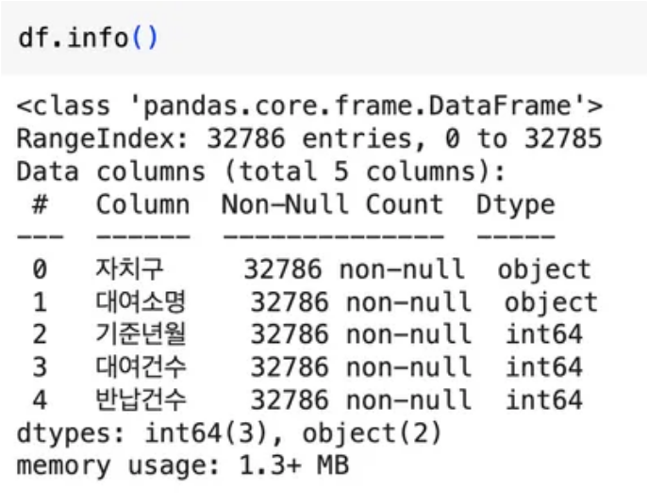

월별 이용량 분석 및 대상 월 선정
02. 1차 목표(자치구 선별)
병합 데이터 확인
사용 데이터 : 서울특별시_공공자전거_대여소별_이용정보(월별)_24.1-6 / 7-12

Slide 13
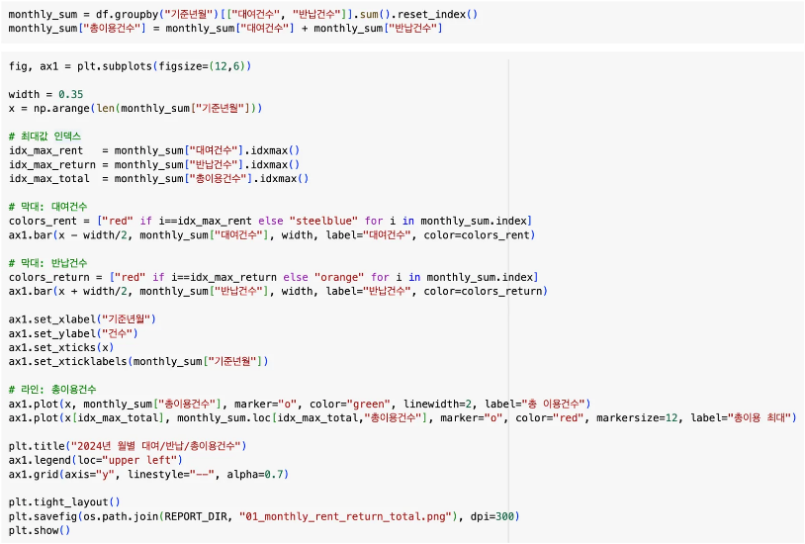
월별 이용량 분석 및 대상 월 선정
02. 1차 목표(자치구 선별)
월별 총 이용 건수 시각화(대여건수, 반납건수, 대여+반납)
사용 데이터 : 서울특별시_공공자전거_대여소별_이용정보(월별)_24.1-6 / 7-12

Slide 14
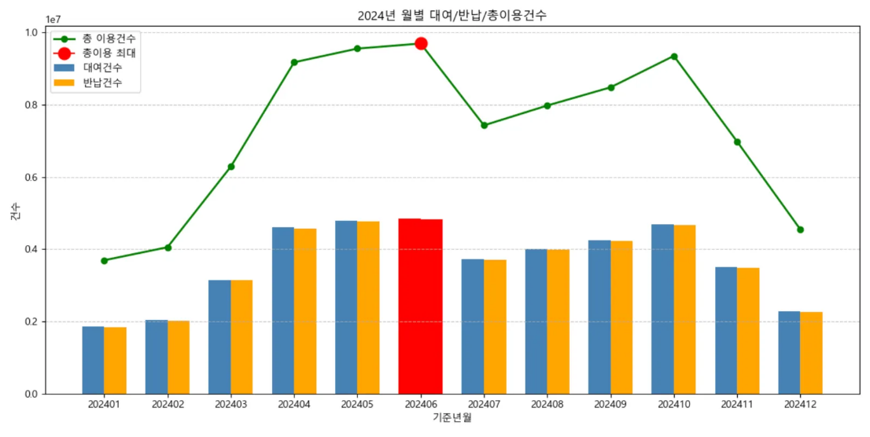

월별 이용량 분석 및 대상 월 선정
02. 1차 목표(자치구 선별)
월별 총 이용 건수 시각화(대여건수, 반납건수, 대여+반납)
사용 데이터 : 서울특별시_공공자전거_대여소별_이용정보(월별)_24.1-6 / 7-12

Slide 15


월별 이용량 분석 및 대상 월 선정
02. 1차 목표(자치구 선별)
월별 총 이용 건수 시각화(대여건수, 반납건수, 대여+반납)
2024년 6월 데이터 사용
사용 데이터 : 서울특별시_공공자전거_대여소별_이용정보(월별)_24.1-6 / 7-12

Slide 16

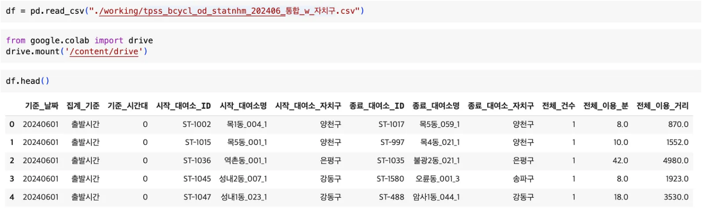
활성 시간 선정
02. 1차 목표(자치구 선별)
데이터 확인
사용 데이터 : tpss_bcycl_od_statnhm_202406_통합_w_자치구

Slide 17


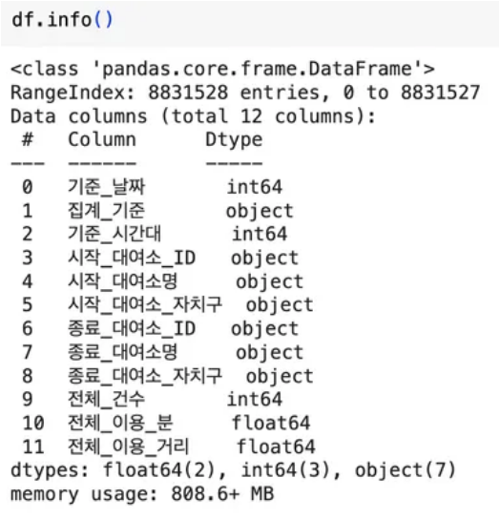

활성 시간 선정
02. 1차 목표(자치구 선별)
데이터 확인
사용 데이터 : tpss_bcycl_od_statnhm_202406_통합_w_자치구

Slide 18
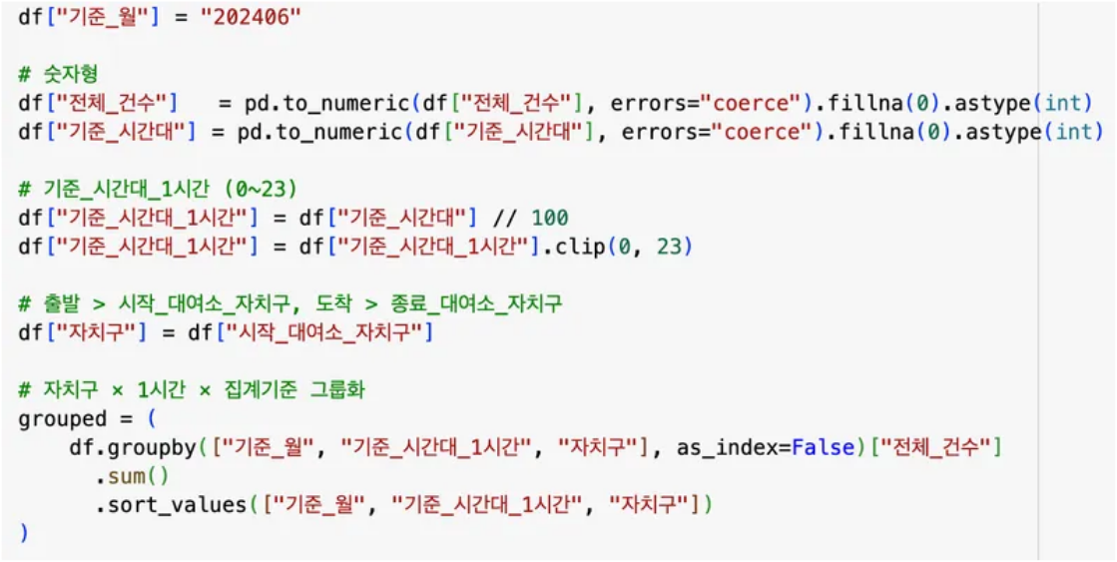
활성 시간 선정
02. 1차 목표(자치구 선별)
시간대 별 그룹화(단위 : 1시간)
사용 데이터 : tpss_bcycl_od_statnhm_202406_통합_w_자치구

Slide 19
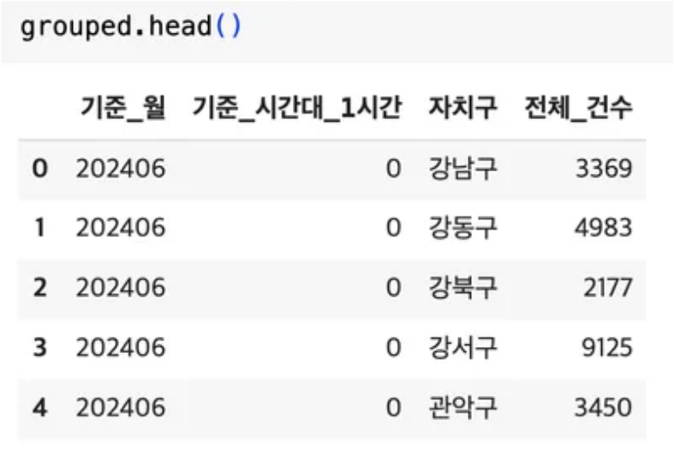
활성 시간 선정
02. 1차 목표(자치구 선별)
시간대 별 그룹화(단위 : 1시간)
사용 데이터 : tpss_bcycl_od_statnhm_202406_통합_w_자치구

Slide 20
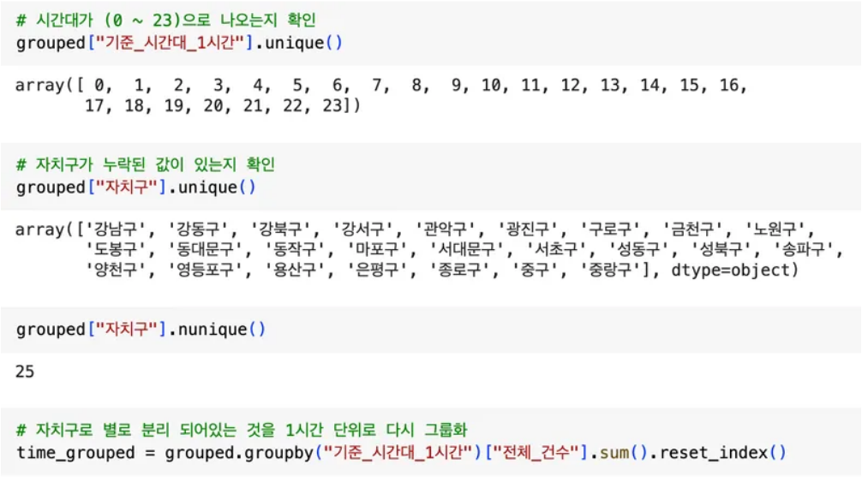
활성 시간 선정
02. 1차 목표(자치구 선별)
시간대 별 그룹화(단위 : 1시간)
사용 데이터 : tpss_bcycl_od_statnhm_202406_통합_w_자치구

Slide 21

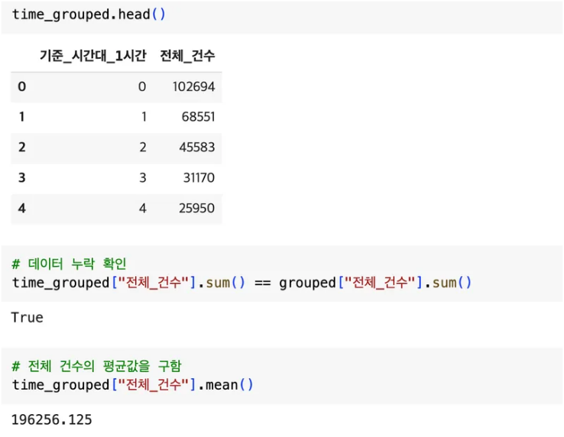
활성 시간 선정
02. 1차 목표(자치구 선별)
시간대 별 그룹화(단위 : 1시간)
사용 데이터 : tpss_bcycl_od_statnhm_202406_통합_w_자치구

Slide 22
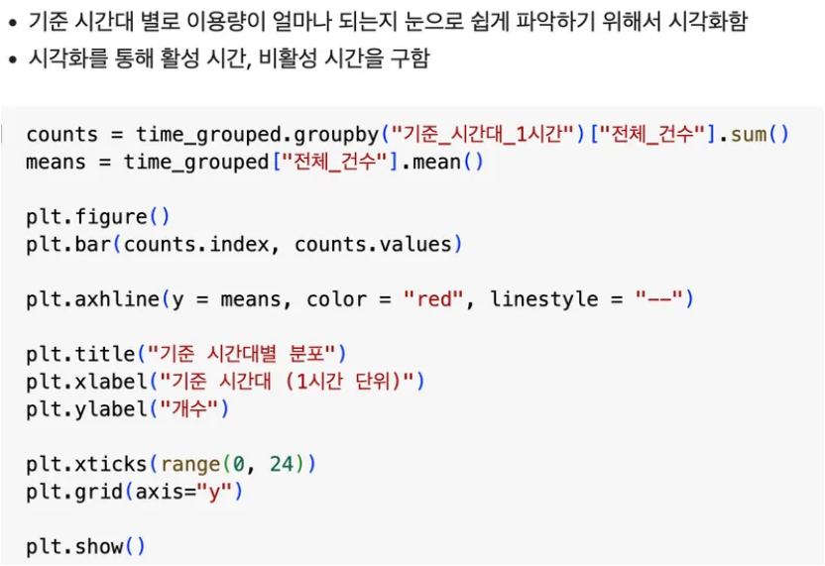
활성 시간 선정
02. 1차 목표(자치구 선별)
이용량 시각화
사용 데이터 : tpss_bcycl_od_statnhm_202406_통합_w_자치구

Slide 23
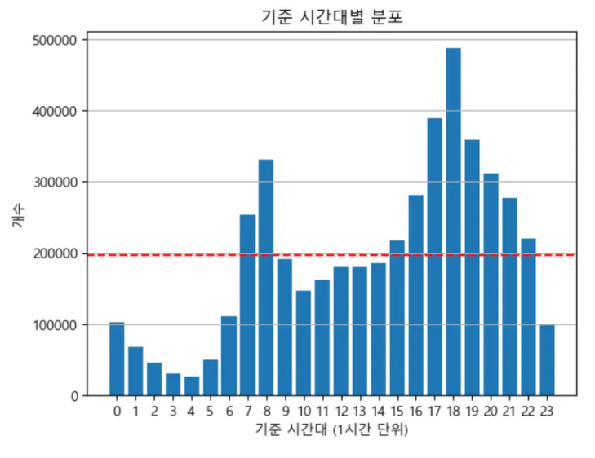
활성 시간 선정
02. 1차 목표(자치구 선별)
이용량 시각화
사용 데이터 : tpss_bcycl_od_statnhm_202406_통합_w_자치구

Slide 24

활성 시간 선정
02. 1차 목표(자치구 선별)
이용량 시각화
활성시간 : 8, 16, 17, 18, 19, 20시
중간시간 : 0, 6, 7, 9, 10, 11, 12, 13, 14, 15, 21, 22시
비활성시간 : 1, 2, 3, 4, 5, 23시
*25%(Q1), 75%(Q3) 값 기준
사용 데이터 : tpss_bcycl_od_statnhm_202406_통합_w_자치구

Slide 25


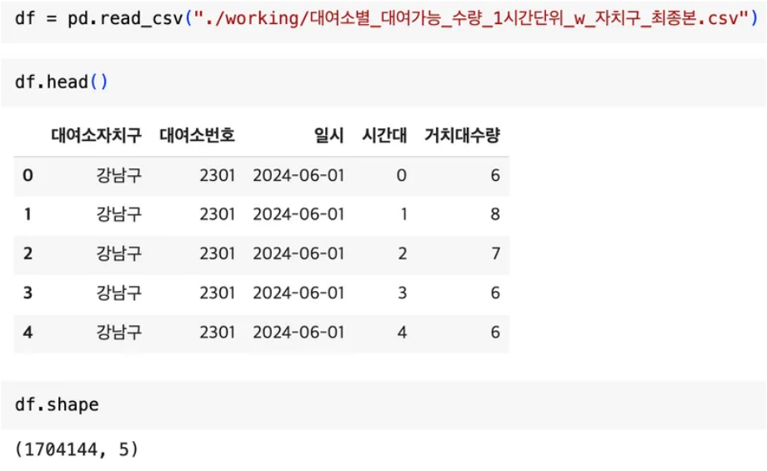

자치구 선정 전 전처리
02. 1차 목표(자치구 선별)
최종 데이터 생성 : 대여소별_대여가능_수량_1시간단위_w_자치구_최종본
사용 데이터 : 대여소별_수량_1시간단위_w_자치구

Slide 26


자치구 선정 전 전처리
02. 1차 목표(자치구 선별)
최종 데이터 생성 : 대여소별_대여가능_수량_1시간단위_w_자치구_최종본
총 대여소 번호 : 2,731
일시 : 26일치(점검이나 측정 오류로 인해 결측치가 너무 많은 날짜 삭제)
시간 : 0~23시(24시간)
사용 데이터 : 대여소별_수량_1시간단위_w_자치구

Slide 27













자치구 선정 전 활용 컬럼 생성
02. 1차 목표(자치구 선별)
|(대여) - (반납)|
빈 대여소 비율
빈 대여소 시간
유·출입의 시간대
별 비율
01
02
03
04
자치구 별
시간대 별 회전율
시간대 별
이용량 편차
지역 면적 당
대여소 수
05
06
07

Slide 28












자치구 선정 전 활용 컬럼 생성
02. 1차 목표(자치구 선별)
|(대여) - (반납)|
빈 대여소 비율
빈 대여소 시간
유·출입의 시간대
별 비율
01
02
03
04
자치구 별
시간대 별 회전율
시간대 별
이용량 편차
지역 면적 당
대여소 수
05
06
07

Slide 29
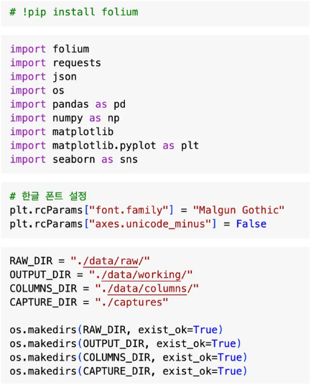

자치구 선정 전 활용 컬럼 생성
02. 1차 목표(자치구 선별)
분석 전 준비

Slide 30
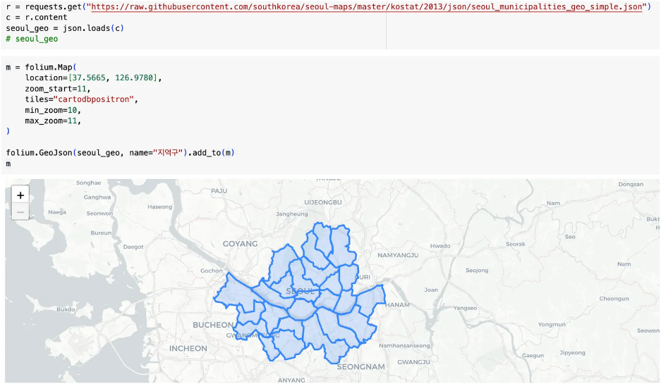

자치구 선정 전 활용 컬럼 생성
02. 1차 목표(자치구 선별)
데이터 준비_서울 행정구역

Slide 31
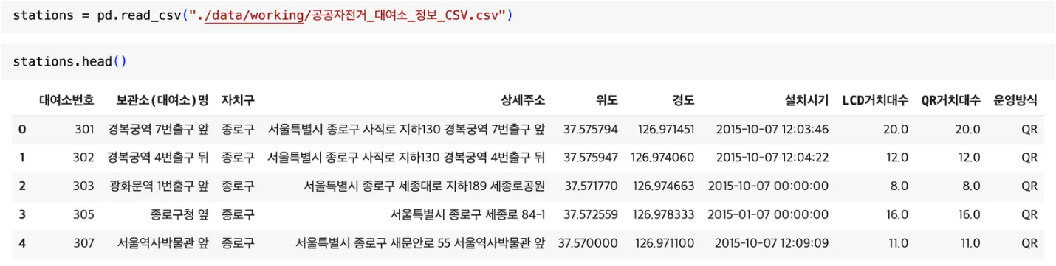

자치구 선정 전 활용 컬럼 생성
02. 1차 목표(자치구 선별)
데이터 준비_자치구 별 대여소 개수 집계(2024년 6월 기준)
사용 데이터 : 공공자전거_대여소_정보

Slide 32

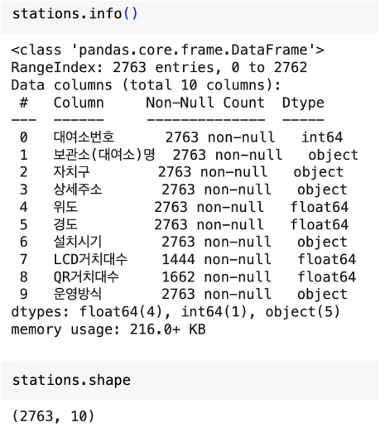
자치구 선정 전 활용 컬럼 생성
02. 1차 목표(자치구 선별)
데이터 준비_자치구 별 대여소 개수 집계(2024년 6월 기준)
사용 데이터 : 공공자전거_대여소_정보

Slide 33

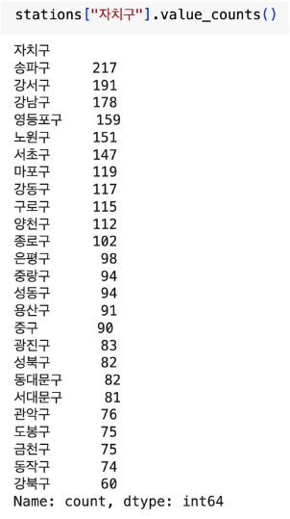
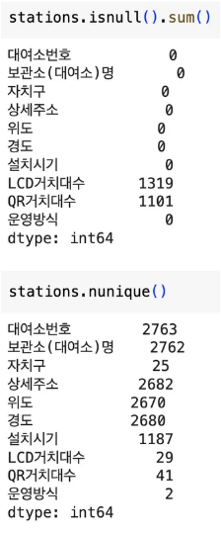
자치구 선정 전 활용 컬럼 생성
02. 1차 목표(자치구 선별)
데이터 준비_자치구 별 대여소 개수 집계(2024년 6월 기준)
사용 데이터 : 공공자전거_대여소_정보

Slide 34

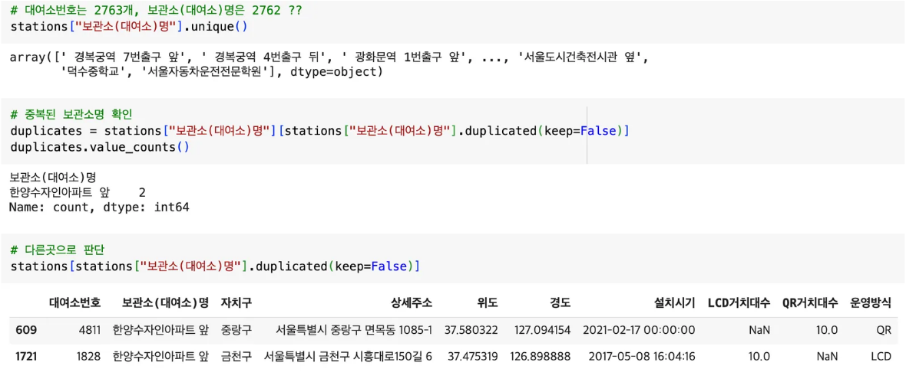

자치구 선정 전 활용 컬럼 생성
02. 1차 목표(자치구 선별)
데이터 준비_자치구 별 대여소 개수 집계(2024년 6월 기준)
사용 데이터 : 공공자전거_대여소_정보

Slide 35
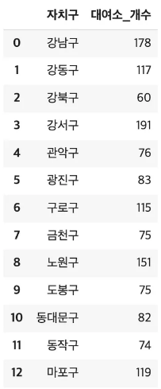
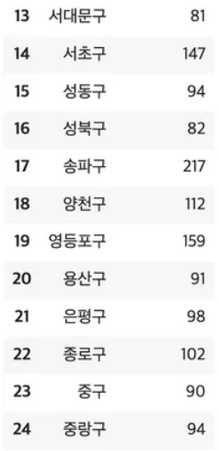
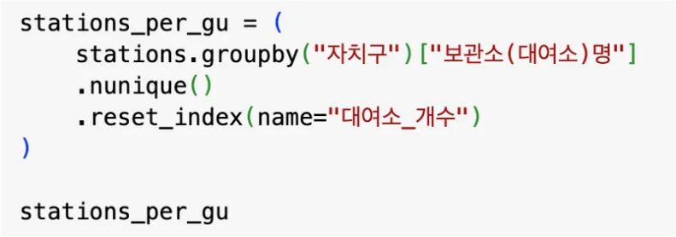
자치구 선정 전 활용 컬럼 생성
02. 1차 목표(자치구 선별)
데이터 준비_자치구 별 대여소 개수 집계(2024년 6월 기준)
사용 데이터 : 공공자전거_대여소_정보

Slide 36
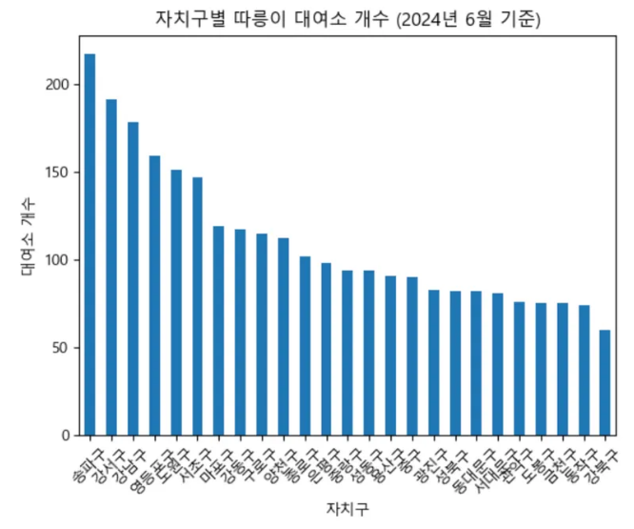
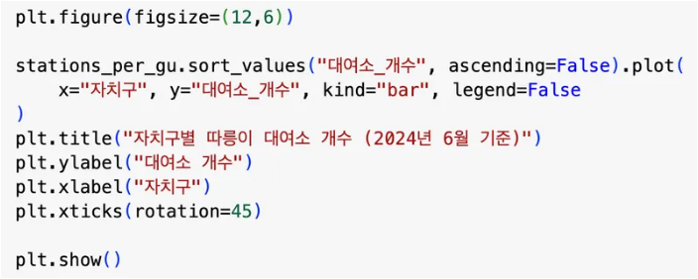

자치구 선정 전 활용 컬럼 생성
02. 1차 목표(자치구 선별)
데이터 준비_자치구 별 대여소 개수 집계(2024년 6월 기준)
사용 데이터 : 공공자전거_대여소_정보

Slide 37
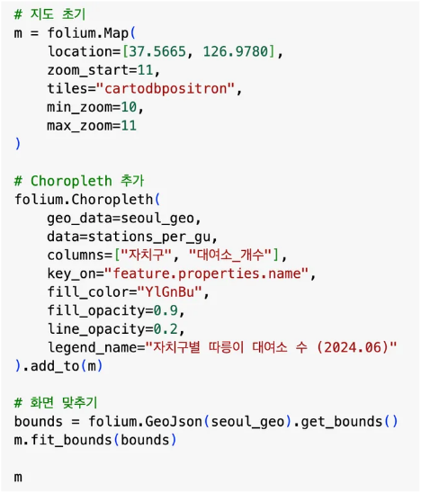
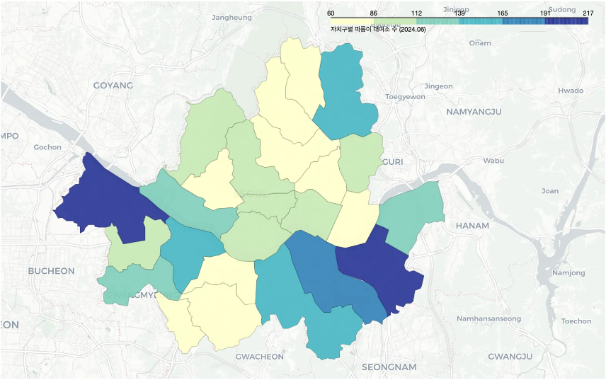
자치구 선정 전 활용 컬럼 생성
02. 1차 목표(자치구 선별)
데이터 준비_자치구 별 대여소 개수 집계(2024년 6월 기준)
사용 데이터 : 공공자전거_대여소_정보

Slide 38
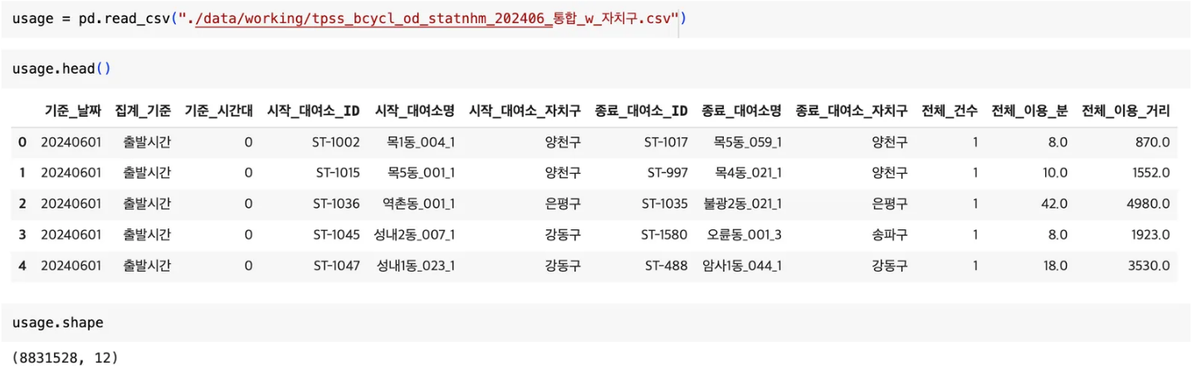
자치구 선정 전 활용 컬럼 생성
02. 1차 목표(자치구 선별)
데이터 준비_자치구 별 6월 이용량 집계
사용 데이터 : tpss_bcycl_od_statnhm_202406_통합_w_자치구

Slide 39
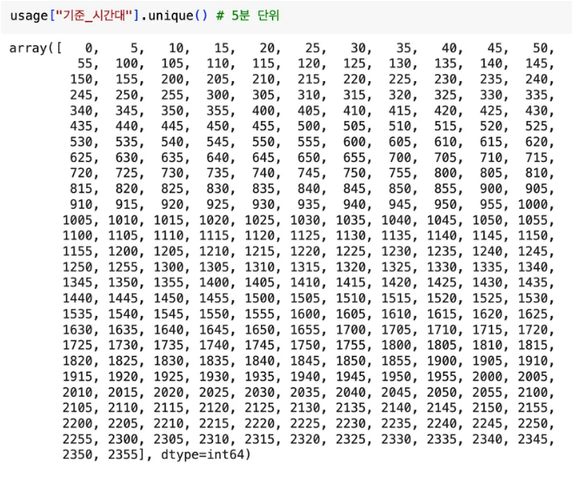
자치구 선정 전 활용 컬럼 생성
02. 1차 목표(자치구 선별)
데이터 준비_자치구 별 6월 이용량 집계
사용 데이터 : tpss_bcycl_od_statnhm_202406_통합_w_자치구

Slide 40
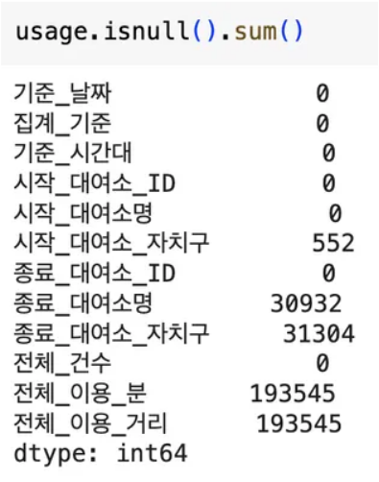

자치구 선정 전 활용 컬럼 생성
02. 1차 목표(자치구 선별)
데이터 준비_전처리
사용 데이터 : tpss_bcycl_od_statnhm_202406_통합_w_자치구

Slide 41


자치구 선정 전 활용 컬럼 생성
02. 1차 목표(자치구 선별)
데이터 준비_전처리
전체_이용_분, 전체_이용_거리
분석 사용 하지 않으므로 drop
사용 데이터 : tpss_bcycl_od_statnhm_202406_통합_w_자치구

Slide 42
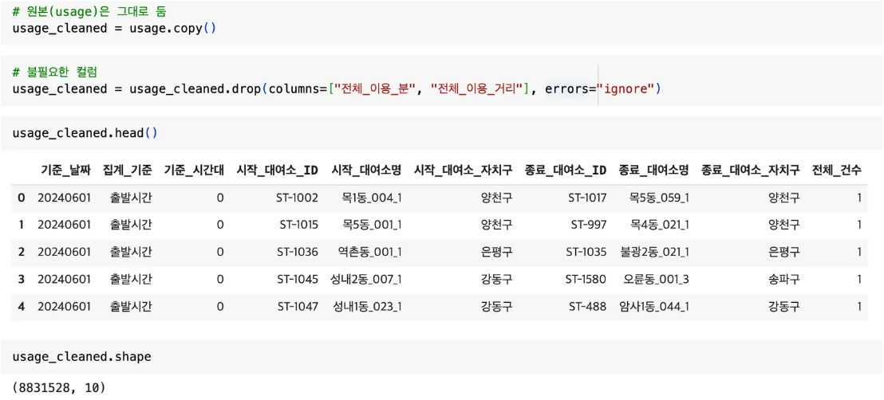
자치구 선정 전 활용 컬럼 생성
02. 1차 목표(자치구 선별)
데이터 준비_전처리
사용 데이터 : tpss_bcycl_od_statnhm_202406_통합_w_자치구

Slide 43


자치구 선정 전 활용 컬럼 생성
02. 1차 목표(자치구 선별)
데이터 준비_전처리
시작_대여소_자치구, 종료_대여소_자치구
둘 중 하나라도 NaN 이면 행 제거
∵ 자치구가 하나라도 빠지면 매핑 불가능
(집계기준(출발시간, 도착시간)이 매칭되어야 "대여량+반납량"을 합산해서 이용량 계산 가능)
사용 데이터 : tpss_bcycl_od_statnhm_202406_통합_w_자치구

Slide 44
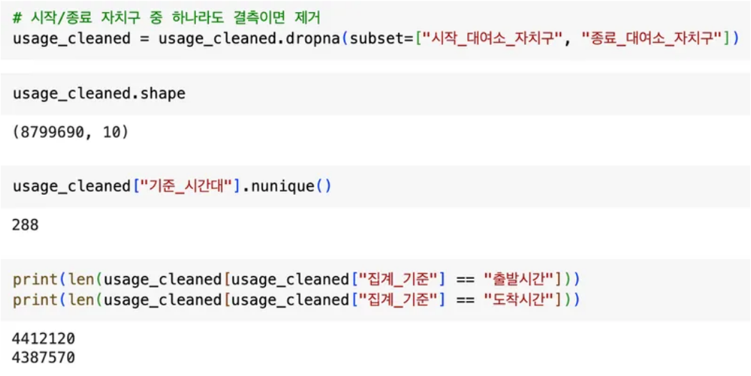
자치구 선정 전 활용 컬럼 생성
02. 1차 목표(자치구 선별)
데이터 준비_전처리
사용 데이터 : tpss_bcycl_od_statnhm_202406_통합_w_자치구

Slide 45
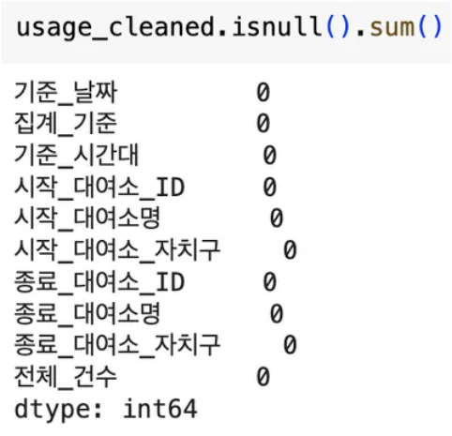
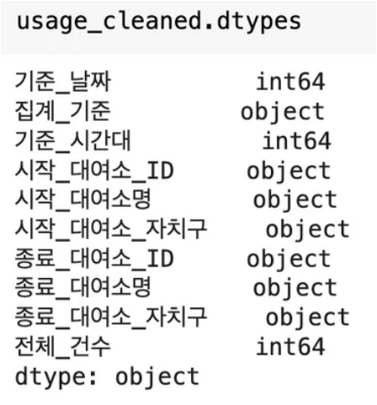

자치구 선정 전 활용 컬럼 생성
02. 1차 목표(자치구 선별)
데이터 준비_전처리
사용 데이터 : tpss_bcycl_od_statnhm_202406_통합_w_자치구

Slide 46

자치구 선정 전 활용 컬럼 생성
02. 1차 목표(자치구 선별)
데이터 준비_전처리
이상치 확인
기준_날짜 : yyyymmdd 형식
전체_건수 : 음수 값 x, 통상적으로 너무 큰 값
집계_기준 : 출발시간 or 도착시간
시작_대여소_자치구, 종료_대여소_자치구 : 25개 자치구 외 값 확인
사용 데이터 : tpss_bcycl_od_statnhm_202406_통합_w_자치구

Slide 47
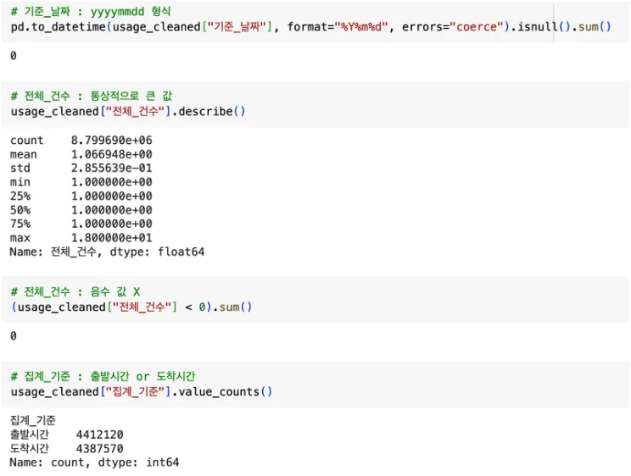

자치구 선정 전 활용 컬럼 생성
02. 1차 목표(자치구 선별)
데이터 준비_전처리
사용 데이터 : tpss_bcycl_od_statnhm_202406_통합_w_자치구

Slide 48
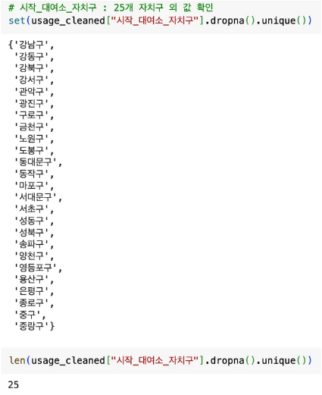
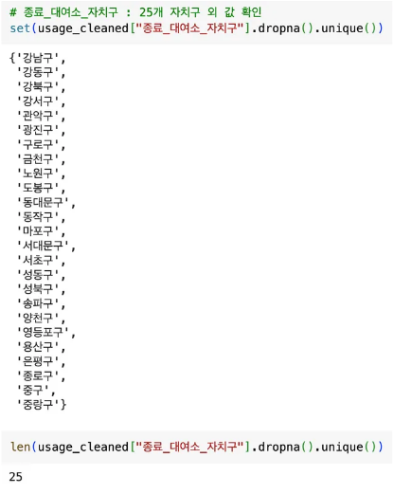
자치구 선정 전 활용 컬럼 생성
02. 1차 목표(자치구 선별)
데이터 준비_전처리
사용 데이터 : tpss_bcycl_od_statnhm_202406_통합_w_자치구

Slide 49
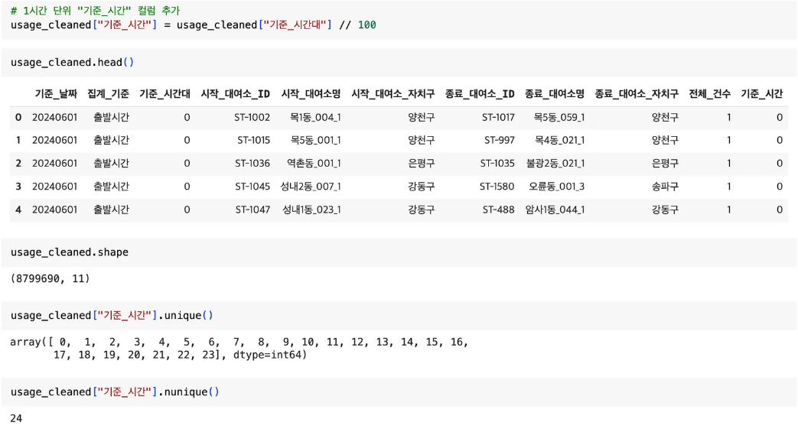
자치구 선정 전 활용 컬럼 생성
02. 1차 목표(자치구 선별)
데이터 준비_전처리
사용 데이터 : tpss_bcycl_od_statnhm_202406_통합_w_자치구

Slide 50

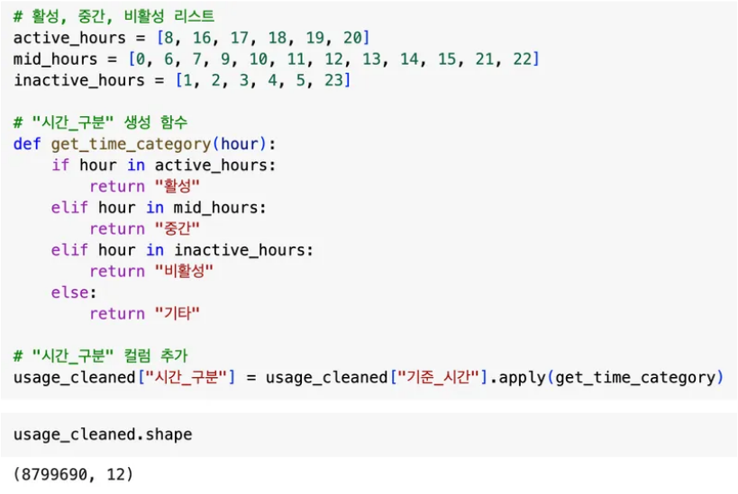
자치구 선정 전 활용 컬럼 생성
02. 1차 목표(자치구 선별)
데이터 준비_전처리
사용 데이터 : tpss_bcycl_od_statnhm_202406_통합_w_자치구

Slide 51
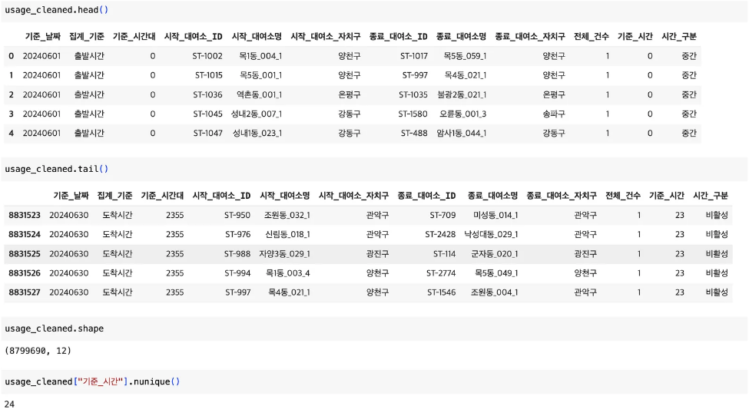
자치구 선정 전 활용 컬럼 생성
02. 1차 목표(자치구 선별)
데이터 준비_전처리
사용 데이터 : tpss_bcycl_od_statnhm_202406_통합_w_자치구

Slide 52
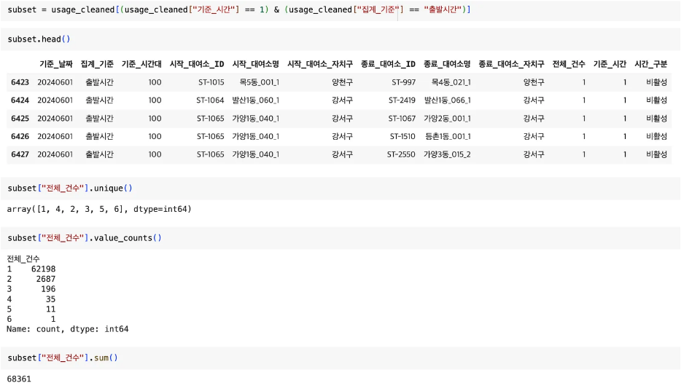
자치구 선정 전 활용 컬럼 생성
02. 1차 목표(자치구 선별)
데이터 준비_전처리
사용 데이터 : tpss_bcycl_od_statnhm_202406_통합_w_자치구

Slide 53
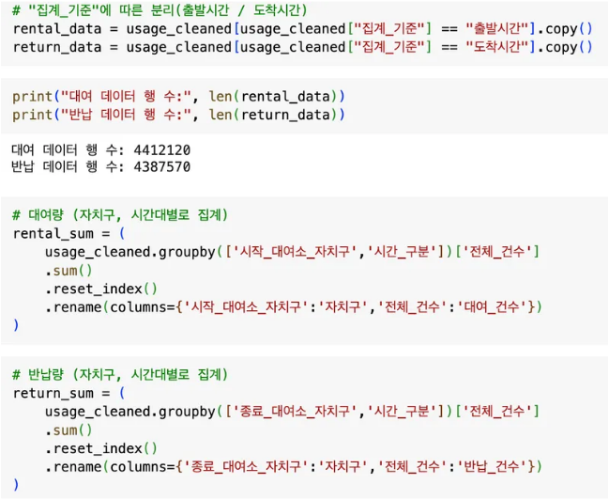
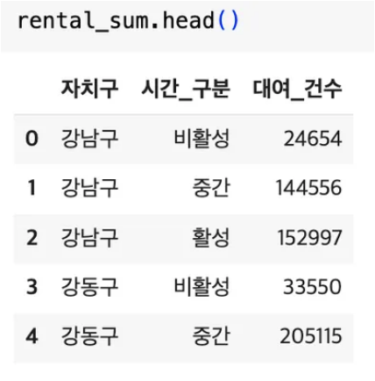
자치구 선정 전 활용 컬럼 생성
02. 1차 목표(자치구 선별)
데이터 준비_전처리
사용 데이터 : tpss_bcycl_od_statnhm_202406_통합_w_자치구

Slide 54
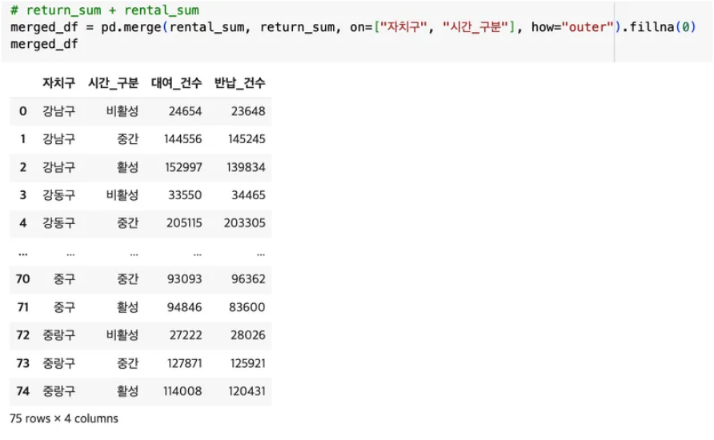
자치구 선정 전 활용 컬럼 생성
02. 1차 목표(자치구 선별)
데이터 준비_전처리
사용 데이터 : tpss_bcycl_od_statnhm_202406_통합_w_자치구

Slide 55
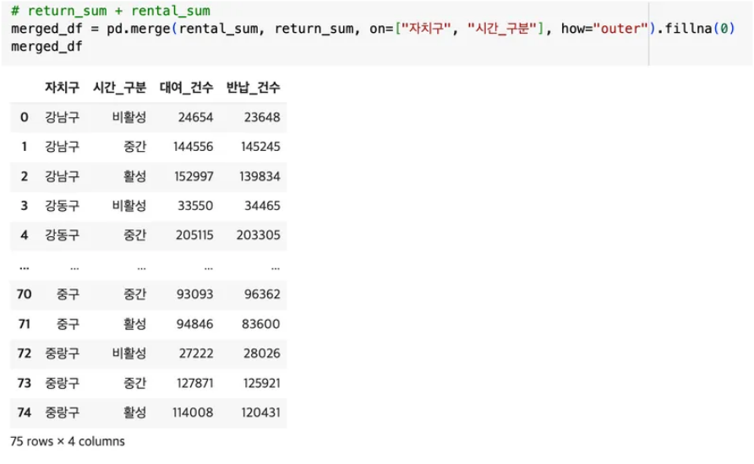

자치구 선정 전 활용 컬럼 생성
02. 1차 목표(자치구 선별)
데이터 준비_전처리
이상치 데이터 수정 및 삭제
기준_날짜 : yyyymmdd 형식
전체_건수 : 음수 값 x, 통상적으로 너무 큰 값
집계_기준 : 출발시간 or 도착시간
시작_대여소_자치구, 종료_대여소_자치구 : 25개 자치구 외 값 확인
사용 데이터 : tpss_bcycl_od_statnhm_202406_통합_w_자치구

Slide 56
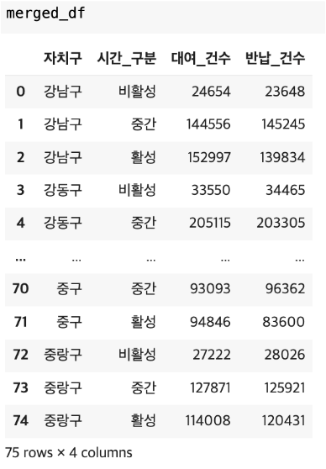
자치구 선정 전 활용 컬럼 생성
02. 1차 목표(자치구 선별)
데이터 준비_전처리 완료
사용 데이터 : merged_df(전처리를 통해 만든 데이터)

Slide 57
자치구 선정 전 활용 컬럼 생성
02. 1차 목표(자치구 선별)
컬럼 1. |(대여) - (반납)| 데이터 확인
대여량과 반납량의 불균형 확인
|(대여량) - (반납량)|

Slide 58
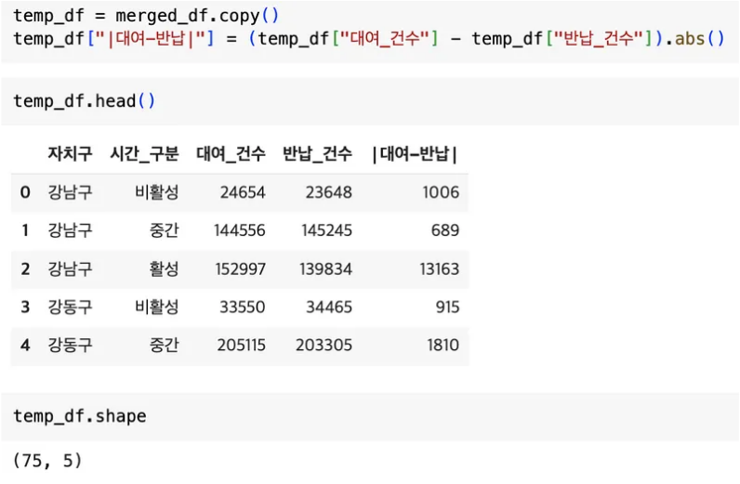
자치구 선정 전 활용 컬럼 생성
02. 1차 목표(자치구 선별)
컬럼 1. |(대여) - (반납)| 데이터 확인
사용 데이터 : merged_df(전처리를 통해 만든 데이터)

Slide 59

자치구 선정 전 활용 컬럼 생성
02. 1차 목표(자치구 선별)
컬럼 1. 자치구 별 |(대여) - (반납)| 막대그래프(시간대 별)
사용 데이터 : merged_df(전처리를 통해 만든 데이터)

Slide 60

자치구 선정 전 활용 컬럼 생성
02. 1차 목표(자치구 선별)
컬럼 1. 자치구 별 |(대여) - (반납)| 막대그래프(시간대 별)
사용 데이터 : merged_df(전처리를 통해 만든 데이터)

Slide 61

자치구 선정 전 활용 컬럼 생성
02. 1차 목표(자치구 선별)
컬럼 1. 자치구 별 |(대여) - (반납)| 막대그래프(시간대 별)
사용 데이터 : merged_df(전처리를 통해 만든 데이터)

Slide 62

자치구 선정 전 활용 컬럼 생성
02. 1차 목표(자치구 선별)
컬럼 1. 자치구 별 |(대여) - (반납)| 막대그래프(시간대 별)
사용 데이터 : merged_df(전처리를 통해 만든 데이터)

Slide 63



자치구 선정 전 활용 컬럼 생성
02. 1차 목표(자치구 선별)
컬럼 1. 자치구 별 |(대여) - (반납)| 막대그래프(시간대 별) 비교
비활성 시간대
중간 시간대
활성 시간대
사용 데이터 : merged_df(전처리를 통해 만든 데이터)

Slide 64


자치구 선정 전 활용 컬럼 생성
02. 1차 목표(자치구 선별)
컬럼 1. |(대여) - (반납)| csv 파일 추출
사용 데이터 : merged_df(전처리를 통해 만든 데이터)

Slide 65
자치구 선정 전 활용 컬럼 생성
02. 1차 목표(자치구 선별)
컬럼 5. 자치구 별 시간대 별 회전율
자치구 별 시간대 별 회전율 파악
(자치구 별 대여량 + 반납량)/ 대여소 수

Slide 66

자치구 선정 전 활용 컬럼 생성
02. 1차 목표(자치구 선별)
컬럼 5. 자치구 별 시간대 별 회전율 필요 컬럼 추가
사용 데이터 : merged_df(전처리를 통해 만든 데이터)

Slide 67

자치구 선정 전 활용 컬럼 생성
02. 1차 목표(자치구 선별)
컬럼 5. 자치구 별 시간대 별 회전율
사용 데이터 : merged_df(전처리를 통해 만든 데이터)

Slide 68



자치구 선정 전 활용 컬럼 생성
02. 1차 목표(자치구 선별)
컬럼 5. 자치구 별 시간대 별 회전율
사용 데이터 : merged_df(전처리를 통해 만든 데이터)

Slide 69

자치구 선정 전 활용 컬럼 생성
02. 1차 목표(자치구 선별)
컬럼 5. 자치구 별 시간대 별 회전율
사용 데이터 : merged_df(전처리를 통해 만든 데이터)

Slide 70

자치구 선정 전 활용 컬럼 생성
02. 1차 목표(자치구 선별)
컬럼 5. 자치구 별 시간대 별 회전율
사용 데이터 : merged_df(전처리를 통해 만든 데이터)

Slide 71

자치구 선정 전 활용 컬럼 생성
02. 1차 목표(자치구 선별)
컬럼 5. 자치구 별 시간대 별 회전율 분포
사용 데이터 : merged_df(전처리를 통해 만든 데이터)

Slide 72

자치구 선정 전 활용 컬럼 생성
02. 1차 목표(자치구 선별)
컬럼 5. 자치구 별 시간대 별 회전율 분포
사용 데이터 : merged_df(전처리를 통해 만든 데이터)

Slide 73

자치구 선정 전 활용 컬럼 생성
02. 1차 목표(자치구 선별)
컬럼 5. 자치구 별 시간대 별 회전율
사용 데이터 : merged_df(전처리를 통해 만든 데이터)

Slide 74



자치구 선정 전 활용 컬럼 생성
02. 1차 목표(자치구 선별)
컬럼 5. 자치구 별 시간대 별 회전율
비활성 시간대
중간 시간대
활성 시간대
사용 데이터 : merged_df(전처리를 통해 만든 데이터)

Slide 75


자치구 선정 전 활용 컬럼 생성
02. 1차 목표(자치구 선별)
컬럼 5. 자치구 별 시간대 별 회전율 csv 파일 추출
사용 데이터 : merged_df(전처리를 통해 만든 데이터)

Slide 76
자치구 선정 전 활용 컬럼 생성
02. 1차 목표(자치구 선별)
컬럼 6. 시간대 별 이용량 편차
시간대 별(0~23시) 이용량 편차 파악
이용량 편차 = (최대) - (최소)

Slide 77

자치구 선정 전 활용 컬럼 생성
02. 1차 목표(자치구 선별)
컬럼 6. 시간대 별 이용량 편차 데이터 확인
사용 데이터 : usage_cleaned

Slide 78

자치구 선정 전 활용 컬럼 생성
02. 1차 목표(자치구 선별)
컬럼 6. 시간대 별 이용량 편차 시간대별 대여/반납 합계
사용 데이터 : usage_cleaned

Slide 79

자치구 선정 전 활용 컬럼 생성
02. 1차 목표(자치구 선별)
컬럼 6. 시간대 별 이용량 편차 총 이용량(대여+반납)
사용 데이터 : usage_cleaned

Slide 80


자치구 선정 전 활용 컬럼 생성
02. 1차 목표(자치구 선별)
컬럼 6. 시간대 별 이용량 편차 자치구별 최대, 최소 총 이용량
사용 데이터 : usage_cleaned

Slide 81

자치구 선정 전 활용 컬럼 생성
02. 1차 목표(자치구 선별)
컬럼 6. 시간대 별 이용량 편차 자치구별 최대, 최소 총 이용량 통합
사용 데이터 : usage_cleaned

Slide 82

자치구 선정 전 활용 컬럼 생성
02. 1차 목표(자치구 선별)
컬럼 6. 시간대 별 이용량 편차 csv 파일 추출
사용 데이터 : usage_cleaned

Slide 83




자치구 선정 전 활용 컬럼 생성
02. 1차 목표(자치구 선별)
|(대여) - (반납)|
빈 대여소 비율
빈 대여소 시간
유·출입의 시간대
별 비율
01
02
03
04
자치구 별
시간대 별 회전율
시간대 별
이용량 편차
지역 면적 당
대여소 수
05
06
07

Slide 84


자치구 선정 전 활용 컬럼 생성
02. 1차 목표(자치구 선별)
데이터 확인
사용 데이터 : 대여소별_수량_1시간단위_w_자치구

Slide 85

자치구 선정 전 활용 컬럼 생성
02. 1차 목표(자치구 선별)
1. 2024년 6월에 없어진 대여소 삭제
사용 데이터 : 대여소별_수량_1시간단위_w_자치구

Slide 86

자치구 선정 전 활용 컬럼 생성
02. 1차 목표(자치구 선별)
2. 너무 많은 결측치 존재 날짜 삭제
사용 데이터 : 대여소별_수량_1시간단위_w_자치구

Slide 87

자치구 선정 전 활용 컬럼 생성
02. 1차 목표(자치구 선별)
3. 누락 시간대 -> 이전 시간대의 자전거 수로 결측값 대체
사용 데이터 : 대여소별_수량_1시간단위_w_자치구

Slide 88

자치구 선정 전 전처리
02. 1차 목표(자치구 선별)
4. 중복 내용 제거 및 랜덤 날짜 결측치 데이터 삭제
사용 데이터 : 대여소별_수량_1시간단위_w_자치구

Slide 89

자치구 선정 전 전처리
02. 1차 목표(자치구 선별)
최종 데이터 생성 : 대여소별_대여가능_수량_1시간단위_w_자치구_최종본
사용 데이터 : 대여소별_수량_1시간단위_w_자치구

Slide 90

자치구 선정 전 활용 컬럼 생성
02. 1차 목표(자치구 선별)
컬럼 2, 3. 빈 대여소 비율 및 시간 사용 데이터 확인
사용 데이터 : 대여소별_수량_1시간단위_w_자치구_최종본

Slide 91
자치구 선정 전 활용 컬럼 생성
02. 1차 목표(자치구 선별)
컬럼 2. 빈 대여소 비율
빈 대여소의 비율을 통한
자치구 별 따릉이 수요 불균형 파악
각 자치구의 빈 대여소 수 / 자치구 별 전체 대여소 수

Slide 92

자치구 선정 전 활용 컬럼 생성
02. 1차 목표(자치구 선별)
컬럼 2. 빈 대여소 비율
사용 데이터 : 대여소별_수량_1시간단위_w_자치구_최종본

Slide 93

자치구 선정 전 활용 컬럼 생성
02. 1차 목표(자치구 선별)
컬럼 2. 빈 대여소 비율
사용 데이터 : 대여소별_수량_1시간단위_w_자치구_최종본

Slide 94

자치구 선정 전 활용 컬럼 생성
02. 1차 목표(자치구 선별)
컬럼 2. 빈 대여소 비율 데이터프레임 생성
사용 데이터 : 대여소별_수량_1시간단위_w_자치구_최종본

Slide 95

자치구 선정 전 활용 컬럼 생성
02. 1차 목표(자치구 선별)
컬럼 2. 빈 대여소 비율 데이터프레임 생성
사용 데이터 : 대여소별_수량_1시간단위_w_자치구_최종본

Slide 96

자치구 선정 전 활용 컬럼 생성
02. 1차 목표(자치구 선별)
컬럼 2. 빈 대여소 비율 시간대 별 컬럼 생성
사용 데이터 : 대여소별_수량_1시간단위_w_자치구_최종본

Slide 97

자치구 선정 전 활용 컬럼 생성
02. 1차 목표(자치구 선별)
컬럼 2. 빈 대여소 비율 시간대 별 컬럼 생성
사용 데이터 : 대여소별_수량_1시간단위_w_자치구_최종본

Slide 98

자치구 선정 전 활용 컬럼 생성
02. 1차 목표(자치구 선별)
컬럼 2. 빈 대여소 비율 시간대 별 컬럼 생성
사용 데이터 : 대여소별_수량_1시간단위_w_자치구_최종본

Slide 99

자치구 선정 전 활용 컬럼 생성
02. 1차 목표(자치구 선별)
컬럼 2. 빈 대여소 비율 시간대 별 컬럼 생성
사용 데이터 : 대여소별_수량_1시간단위_w_자치구_최종본

Slide 100

자치구 선정 전 활용 컬럼 생성
02. 1차 목표(자치구 선별)
컬럼 2. 빈 대여소 비율 시간대 별 컬럼 생성
사용 데이터 : 대여소별_수량_1시간단위_w_자치구_최종본

Slide 101

자치구 선정 전 활용 컬럼 생성
02. 1차 목표(자치구 선별)
컬럼 2. 빈 대여소 비율(활성시간)
사용 데이터 : 대여소별_수량_1시간단위_w_자치구_최종본

Slide 102

자치구 선정 전 활용 컬럼 생성
02. 1차 목표(자치구 선별)
컬럼 2. 빈 대여소 비율(비활성시간)
사용 데이터 : 대여소별_수량_1시간단위_w_자치구_최종본

Slide 103

자치구 선정 전 활용 컬럼 생성
02. 1차 목표(자치구 선별)
컬럼 2. 빈 대여소 비율(중간시간)
사용 데이터 : 대여소별_수량_1시간단위_w_자치구_최종본

Slide 104



자치구 선정 전 활용 컬럼 생성
02. 1차 목표(자치구 선별)
컬럼 2. 빈 대여소 비율
비활성 시간대
중간 시간대
활성 시간대
중구 > 종로구 > 용산구 > 서대문구
중구 > 종로구 > 용산구
중구 > 종로구 > 용산구
사용 데이터 : 대여소별_수량_1시간단위_w_자치구_최종본

Slide 105
자치구 선정 전 활용 컬럼 생성
02. 1차 목표(자치구 선별)
컬럼 3. 빈 대여소 시간
빈 대여소가 얼마나 유지되는지 파악
sum(각 자치구 별 빈 대여소 존재 시간)

Slide 106

자치구 선정 전 활용 컬럼 생성
02. 1차 목표(자치구 선별)
컬럼 3. 빈 대여소 시간 데이터프레임 생성
사용 데이터 : 대여소별_수량_1시간단위_w_자치구_최종본

Slide 107

자치구 선정 전 활용 컬럼 생성
02. 1차 목표(자치구 선별)
컬럼 3. 빈 대여소 시간 데이터프레임 생성
사용 데이터 : 대여소별_수량_1시간단위_w_자치구_최종본

Slide 108

자치구 선정 전 활용 컬럼 생성
02. 1차 목표(자치구 선별)
컬럼 3. 빈 대여소 시간 데이터프레임 생성
사용 데이터 : 대여소별_수량_1시간단위_w_자치구_최종본

Slide 109

자치구 선정 전 활용 컬럼 생성
02. 1차 목표(자치구 선별)
컬럼 3. 빈 대여소 시간
사용 데이터 : 대여소별_수량_1시간단위_w_자치구_최종본

Slide 110

자치구 선정 전 활용 컬럼 생성
02. 1차 목표(자치구 선별)
컬럼 3. 빈 대여소 시간
사용 데이터 : 대여소별_수량_1시간단위_w_자치구_최종본

Slide 111

자치구 선정 전 활용 컬럼 생성
02. 1차 목표(자치구 선별)
컬럼 3. 빈 대여소 시간
사용 데이터 : 대여소별_수량_1시간단위_w_자치구_최종본

Slide 112

자치구 선정 전 활용 컬럼 생성
02. 1차 목표(자치구 선별)
컬럼 3. 빈 대여소 시간(활성시간)
사용 데이터 : 대여소별_수량_1시간단위_w_자치구_최종본

Slide 113

자치구 선정 전 활용 컬럼 생성
02. 1차 목표(자치구 선별)
컬럼 3. 빈 대여소 시간(비활성시간)
사용 데이터 : 대여소별_수량_1시간단위_w_자치구_최종본

Slide 114

자치구 선정 전 활용 컬럼 생성
02. 1차 목표(자치구 선별)
컬럼 3. 빈 대여소 시간(중간시간)
사용 데이터 : 대여소별_수량_1시간단위_w_자치구_최종본

Slide 115



자치구 선정 전 활용 컬럼 생성
02. 1차 목표(자치구 선별)
컬럼 3. 빈 대여소 시간
비활성 시간대
중간 시간대
활성 시간대
강남구 > 종로구 > 송파구
중구 > 종로구 > 용산구
강남구 > 종로구 > 중구
사용 데이터 : 대여소별_수량_1시간단위_w_자치구_최종본

Slide 116

자치구 선정 전 활용 컬럼 생성
02. 1차 목표(자치구 선별)
컬럼 2, 3. 빈 대여소 비율 및 시간 csv 파일 추출
사용 데이터 : 대여소별_수량_1시간단위_w_자치구_최종본

Slide 117





자치구 선정 전 활용 컬럼 생성
02. 1차 목표(자치구 선별)
|(대여) - (반납)|
빈 대여소 비율
빈 대여소 시간
유·출입의 시간대
별 비율
01
02
03
04
자치구 별
시간대 별 회전율
시간대 별
이용량 편차
지역 면적 당
대여소 수
05
06
07

Slide 118
자치구 선정 전 활용 컬럼 생성
02. 1차 목표(자치구 선별)
컬럼 4. 유·출입의 시간대 별 비율
각 자치구 별 내부 -> 외부 비율,
외부 -> 내부 비율 시각화

Slide 119

자치구 선정 전 활용 컬럼 생성
02. 1차 목표(자치구 선별)
컬럼 4. 유·출입의 시간대 별 비율 데이터 확인
사용 데이터 : tpss_bcycl_od_statnhm_202406_통합_w_자치구

Slide 120

자치구 선정 전 활용 컬럼 생성
02. 1차 목표(자치구 선별)
컬럼 4. 유·출입의 시간대 별 비율
사용 데이터 : tpss_bcycl_od_statnhm_202406_통합_w_자치구

Slide 121

자치구 선정 전 활용 컬럼 생성
02. 1차 목표(자치구 선별)
컬럼 4. 유·출입의 시간대 별 비율
사용 데이터 : tpss_bcycl_od_statnhm_202406_통합_w_자치구

Slide 122

자치구 선정 전 활용 컬럼 생성
02. 1차 목표(자치구 선별)
컬럼 4. 유·출입의 시간대 별 비율
사용 데이터 : tpss_bcycl_od_statnhm_202406_통합_w_자치구

Slide 123

자치구 선정 전 활용 컬럼 생성
02. 1차 목표(자치구 선별)
컬럼 4. 유·출입의 시간대 별 비율
사용 데이터 : tpss_bcycl_od_statnhm_202406_통합_w_자치구

Slide 124

자치구 선정 전 활용 컬럼 생성
02. 1차 목표(자치구 선별)
컬럼 4. 유·출입의 시간대 별 비율 시간대 정의
사용 데이터 : tpss_bcycl_od_statnhm_202406_통합_w_자치구

Slide 125

자치구 선정 전 활용 컬럼 생성
02. 1차 목표(자치구 선별)
컬럼 4. 유·출입의 시간대 별 비율 시간대별 유입/유출량 계산
사용 데이터 : tpss_bcycl_od_statnhm_202406_통합_w_자치구

Slide 126

자치구 선정 전 활용 컬럼 생성
02. 1차 목표(자치구 선별)
컬럼 4. 유·출입의 시간대 별 비율
사용 데이터 : tpss_bcycl_od_statnhm_202406_통합_w_자치구

Slide 127

자치구 선정 전 활용 컬럼 생성
02. 1차 목표(자치구 선별)
컬럼 4. 유·출입의 시간대 별 비율 시각화
사용 데이터 : tpss_bcycl_od_statnhm_202406_통합_w_자치구

Slide 128

자치구 선정 전 활용 컬럼 생성
02. 1차 목표(자치구 선별)
컬럼 4. 유·출입의 시간대 별 비율 시각화
사용 데이터 : tpss_bcycl_od_statnhm_202406_통합_w_자치구

Slide 129

자치구 선정 전 활용 컬럼 생성
02. 1차 목표(자치구 선별)
컬럼 4. 유·출입의 시간대 별 비율 시각화
사용 데이터 : tpss_bcycl_od_statnhm_202406_통합_w_자치구

Slide 130

자치구 선정 전 활용 컬럼 생성
02. 1차 목표(자치구 선별)
컬럼 4. 유·출입의 시간대 별 비율 시각화
사용 데이터 : tpss_bcycl_od_statnhm_202406_통합_w_자치구

Slide 131









자치구 선정 전 활용 컬럼 생성
02. 1차 목표(자치구 선별)
|(대여) - (반납)|
빈 대여소 비율
빈 대여소 시간
유·출입의 시간대
별 비율
01
02
03
04
자치구 별
시간대 별 회전율
시간대 별
이용량 편차
지역 면적 당
대여소 수
05
06
07

Slide 132
자치구 선정 전 활용 컬럼 생성
02. 1차 목표(자치구 선별)
컬럼 7. 지역 면적 당 대여소 수
지역 면적 당 대여소 수 시각화

Slide 133

자치구 선정 전 활용 컬럼 생성
02. 1차 목표(자치구 선별)
컬럼 7. 지역 면적 당 대여소 수
사용 데이터 : 대여소별_수량_1시간단위_w_자치구

Slide 134

자치구 선정 전 활용 컬럼 생성
02. 1차 목표(자치구 선별)
컬럼 7. 지역 면적 당 대여소 수
사용 데이터 : 대여소별_수량_1시간단위_w_자치구

Slide 135

자치구 선정 전 활용 컬럼 생성
02. 1차 목표(자치구 선별)
컬럼 7. 지역 면적 당 대여소 수
사용 데이터 : 대여소별_수량_1시간단위_w_자치구

Slide 136

자치구 선정 전 활용 컬럼 생성
02. 1차 목표(자치구 선별)
컬럼 7. 지역 면적 당 대여소 수
사용 데이터 : 대여소별_수량_1시간단위_w_자치구

Slide 137

자치구 선정 전 활용 컬럼 생성
02. 1차 목표(자치구 선별)
컬럼 7. 지역 면적 당 대여소 수
사용 데이터 : 대여소별_수량_1시간단위_w_자치구

Slide 138

자치구 선정 전 활용 컬럼 생성
02. 1차 목표(자치구 선별)
컬럼 7. 지역 면적 당 대여소 수
사용 데이터 : 대여소별_수량_1시간단위_w_자치구

Slide 139
자치구 선정 전 활용 컬럼 생성
02. 1차 목표(자치구 선별)
각 시간대 별 따릉이 수요가 제일 불균형한 지역 선별
- K-means를 이용한 각 자치구들을 클러스터링
- 각 클러스터들의 특징을 파악 - 클러스터의 특징을 파악을 통한 불균형 클러스터 선별

Slide 140
따릉이 수요 불균형 Top1 자치구 선정
02. 1차 목표(자치구 선별)
각 컬럼 소개
자치구
시간_구분 : 이용량을 기준으로 시간을 나눔
활성시간 : 이용량이 가장 많은 시간대(8, 16, 18, 19, 20)
비활성시간 : 이용량이 가장 적은 시간대(1, 2, 3, 4, 5, 23)
중간시간 : 그 외 시간대(0, 6, 7, 9, 10, 11, 12, 13, 14, 15, 21, 22)
|대여 - 반납| : 대여 건수와 반납 건수의 차의 절대값
빈대여소의 비율 : 각 시간대 자치구마다의 빈 대여소의 수 / 자치구의 전체 대여소의 수를 구한 뒤 시간_구분의 시간때의 평균
std : 빈 대여소의 시간으로 묶은 값의 표준편차
빈대여소시간 : 각 자치구마다 빈 대여소가 몇시간 있는지
회전율 : (대여건수 + 반납건수) / 각 자치구의 대여소의 수
최대최소_편차 : 최대이용량 - 최소이용량
밀도(개/km²) : 자치구의 대여소의 갯수 / 자치구의 면적
이동량 : |유입량 - 유출량|, 다른 자치구로부터 따릉이가 얼마나 이동했는지
사용 데이터 : merged

Slide 141

따릉이 수요 불균형 Top1 자치구 선정
02. 1차 목표(자치구 선별)
각 컬럼 소개
사용 데이터 : merged

Slide 142









따릉이 수요 불균형 Top1 자치구 선정
02. 1차 목표(자치구 선별)
입력변수(각 자치구 별 따릉이 수요 불균형을 나타내는 변수)
|대여 - 반납|
빈 대여소 비율, 시간
이동량
최대최소_편차
각 자치구 별 대여 수와 반납 수의 차이를 통해 수요의 순흐름 규모 파악
관측시간대의 빈대여소 비율, 빈대여소가 이어진 시간
자치구간의 순 외부흐름 파악
시간대 별 수요의 진폭
파악
사용 데이터 : merged

Slide 143




따릉이 수요 불균형 Top1 자치구 선정
02. 1차 목표(자치구 선별)
입력변수(각 자치구 별 따릉이 사용 특징을 파악하기 위한 변수)
회전율
밀도
단위 대여소 대비 처리된 이용량 파악
공간적인 면에서 각 자치구 별 대여소의 집중도 파악
사용 데이터 : merged

Slide 144

따릉이 수요 불균형 Top1 자치구 선정
02. 1차 목표(자치구 선별)
각 독립변수 간 상관계수 파악_활성시간
사용 데이터 : merged

Slide 145

따릉이 수요 불균형 Top1 자치구 선정
02. 1차 목표(자치구 선별)
각 독립변수 간 상관계수 파악
사용 데이터 : merged

Slide 146

따릉이 수요 불균형 Top1 자치구 선정
02. 1차 목표(자치구 선별)
각 독립변수 간 상관계수 파악_비활성시간
사용 데이터 : merged

Slide 147

따릉이 수요 불균형 Top1 자치구 선정
02. 1차 목표(자치구 선별)
각 독립변수 간 상관계수 파악_비활성시간
사용 데이터 : merged

Slide 148

따릉이 수요 불균형 Top1 자치구 선정
02. 1차 목표(자치구 선별)
각 독립변수 간 상관계수 파악_중간시간
사용 데이터 : merged

Slide 149

따릉이 수요 불균형 Top1 자치구 선정
02. 1차 목표(자치구 선별)
각 독립변수 간 상관계수 파악_중간시간
사용 데이터 : merged

Slide 150
자치구 선정 전 활용 컬럼 생성
02. 1차 목표(자치구 선별)
군집화
- 정규화를 통한 단위 통일(모든 변수의 단위가 다름)
- 엘보우 기법을 통해 최적의 군집 개수 확인
- 엘보우 기법을 통해 찾은 k값을 기반으로 K-means 모델 생성
- K-means로 군집화 진행

Slide 151

따릉이 수요 불균형 Top1 자치구 선정
02. 1차 목표(자치구 선별)
군집화
사용 데이터 : merged

Slide 152



따릉이 수요 불균형 Top1 자치구 선정
02. 1차 목표(자치구 선별)
군집화
비활성 시간대
중간 시간대
활성 시간대
사용 데이터 : merged

Slide 153


따릉이 수요 불균형 Top1 자치구 선정
02. 1차 목표(자치구 선별)
군집화
비활성 시간대
중간 시간대
활성 시간대
k값 = 3
사용 데이터 : merged

Slide 154

따릉이 수요 불균형 Top1 자치구 선정
02. 1차 목표(자치구 선별)
군집화
사용 데이터 : merged

Slide 155


따릉이 수요 불균형 Top1 자치구 선정
02. 1차 목표(자치구 선별)
군집화_활성시간
사용 데이터 : merged

Slide 156


따릉이 수요 불균형 Top1 자치구 선정
02. 1차 목표(자치구 선별)
군집화_중간시간
사용 데이터 : merged

Slide 157


따릉이 수요 불균형 Top1 자치구 선정
02. 1차 목표(자치구 선별)
군집화_비활성시간
사용 데이터 : merged

Slide 158

따릉이 수요 불균형 Top1 자치구 선정
02. 1차 목표(자치구 선별)
각 클러스터들의 평균 및 비교 분석_활성시간
사용 데이터 : merged_활성시간

Slide 159

따릉이 수요 불균형 Top1 자치구 선정
02. 1차 목표(자치구 선별)
각 클러스터들의 평균 및 비교 분석_활성시간
사용 데이터 : merged_활성시간

Slide 160


따릉이 수요 불균형 Top1 자치구 선정
02. 1차 목표(자치구 선별)
각 클러스터들의 평균 및 비교 분석_중간시간
사용 데이터 : merged_중간시간

Slide 161

따릉이 수요 불균형 Top1 자치구 선정
02. 1차 목표(자치구 선별)
각 클러스터들의 평균 및 비교 분석_중간시간
사용 데이터 : merged_중간시간

Slide 162

따릉이 수요 불균형 Top1 자치구 선정
02. 1차 목표(자치구 선별)
각 클러스터들의 평균 및 비교 분석_비활성시간
사용 데이터 : merged_비활성시간

Slide 163

따릉이 수요 불균형 Top1 자치구 선정
02. 1차 목표(자치구 선별)
각 클러스터들의 평균 및 비교 분석_비활성시간
사용 데이터 : merged_비활성시간

Slide 164



따릉이 수요 불균형 Top1 자치구 선정
02. 1차 목표(자치구 선별)
군집화 클러스터 별 지표 점유율(%)
비활성 시간대
중간 시간대
활성 시간대
사용 데이터 : merged_활성시간, 중간시간, 비활성시간

Slide 165
자치구 선정 전 활용 컬럼 생성
02. 1차 목표(자치구 선별)
컬럼 별 분석
- 전체 평균과 각 클러스터의 평균 값 비교 분석
- 따릉이 수요 불균형을 나타내는 컬럼 살펴보기
|대여 - 반납|
빈대여소의 비율 및 시간
이동량
최대최소_편차

Slide 166

자치구 선정 전 활용 컬럼 생성
02. 1차 목표(자치구 선별)
컬럼 별 분석 |대여 - 반납|
사용 데이터 : merged_활성시간, 중간시간, 비활성시간

Slide 167



따릉이 수요 불균형 Top1 자치구 선정
02. 1차 목표(자치구 선별)
컬럼 별 분석 |대여 - 반납|
비활성 시간대
중간 시간대
활성 시간대
사용 데이터 : merged_활성시간, 중간시간, 비활성시간

Slide 168

자치구 선정 전 활용 컬럼 생성
02. 1차 목표(자치구 선별)
컬럼 별 분석 빈 대여소 비율
사용 데이터 : merged_활성시간, 중간시간, 비활성시간

Slide 169



따릉이 수요 불균형 Top1 자치구 선정
02. 1차 목표(자치구 선별)
컬럼 별 분석 빈 대여소 비율
비활성 시간대
중간 시간대
활성 시간대
사용 데이터 : merged_활성시간, 중간시간, 비활성시간

Slide 170

자치구 선정 전 활용 컬럼 생성
02. 1차 목표(자치구 선별)
컬럼 별 분석 빈 대여소 시간
사용 데이터 : merged_활성시간, 중간시간, 비활성시간

Slide 171



따릉이 수요 불균형 Top1 자치구 선정
02. 1차 목표(자치구 선별)
컬럼 별 분석 빈 대여소 시간
비활성 시간대
중간 시간대
활성 시간대
사용 데이터 : merged_활성시간, 중간시간, 비활성시간

Slide 172

자치구 선정 전 활용 컬럼 생성
02. 1차 목표(자치구 선별)
컬럼 별 분석 이동량
사용 데이터 : merged_활성시간, 중간시간, 비활성시간

Slide 173



따릉이 수요 불균형 Top1 자치구 선정
02. 1차 목표(자치구 선별)
컬럼 별 분석 이동량
비활성 시간대
중간 시간대
활성 시간대
사용 데이터 : merged_활성시간, 중간시간, 비활성시간

Slide 174

자치구 선정 전 활용 컬럼 생성
02. 1차 목표(자치구 선별)
컬럼 별 분석 최대최소_편차
사용 데이터 : merged_활성시간, 중간시간, 비활성시간

Slide 175



따릉이 수요 불균형 Top1 자치구 선정
02. 1차 목표(자치구 선별)
컬럼 별 분석 최대최소_편차
비활성 시간대
중간 시간대
활성 시간대
사용 데이터 : merged_활성시간, 중간시간, 비활성시간

Slide 176
따릉이 수요 불균형 Top1 자치구 선정
02. 1차 목표(자치구 선별)
각 시간대 별 클러스터 특징_활성시간
0번 클러스터
클러스터 중 회전율이 가장 높고, 시간대 최대-최소 편차가 크게 벌어지는 그룹
피크 시간대에 수요가 급격히 치솟고 변동성이 높은 지역구들
1번 클러스터
특정 지표가 두드러지지 않는 안정적인 그룹
전반적으로 과열되지도 않는 기본적인 지역구들
2번 클러스터
대부분의 지표가 월등히 높아 수요 불균형이 뚜렷하게 나타나는 그룹
따릉이 불균형이 있어 지속적인 재배치가 필요한 지역구들
사용 데이터 : merged_활성시간, 중간시간, 비활성시간

Slide 177
따릉이 수요 불균형 Top1 자치구 선정
02. 1차 목표(자치구 선별)
각 시간대 별 클러스터 특징_활성시간
0번 클러스터
클러스터 중 회전율이 가장 높고, 시간대 최대-최소 편차가 크게 벌어지는 그룹
피크 시간대에 수요가 급격히 치솟고 변동성이 높은 지역구들
활성시간대는 2번 클러스터가 매우 불안정
- 회전율(이용량)이 다른 클러스터에 비해 낮지만,
|대여-반납|, 빈 대여소의 비율, 이동량이 매우 높음
활성시간대의 2번 클러스터에는
중구, 종로구, 강남구 존재
1번 클러스터
특정 지표가 두드러지지 않는 안정적인 그룹
전반적으로 과열되지도 않는 기본적인 지역구들
2번 클러스터
대부분의 지표가 월등히 높아 수요 불균형이 뚜렷하게 나타나는 그룹
따릉이 불균형이 있어 지속적인 재배치가 필요한 지역구들
사용 데이터 : merged_활성시간, 중간시간, 비활성시간

Slide 178
따릉이 수요 불균형 Top1 자치구 선정
02. 1차 목표(자치구 선별)
각 시간대 별 클러스터 특징_중간시간
0번 클러스터
이동량, 회전율은 중간 다른 불균형 수치도 중간, 빈대여소 비율/시간 낮은 편
구조적으로 공급부족이 크지는 않음, 안정적임
1번 클러스터
빈 대여소의 비율과 빈 대여소의 시간이 가장 높음
이동량 회전율은 낮음 상시 보충, 순회 거치대/재고 증설
2번 클러스터
불균형, 이동량, 회전율이 최고 수준
규모도 크고 회전이 빨라 실시간 재배치가 필요
사용 데이터 : merged_활성시간, 중간시간, 비활성시간

Slide 179
따릉이 수요 불균형 Top1 자치구 선정
02. 1차 목표(자치구 선별)
각 시간대 별 클러스터 특징_중간시간
0번 클러스터
이동량, 회전율은 중간 다른 불균형 수치도 중간, 빈대여소 비율/시간 낮은 편
구조적으로 공급부족이 크지는 않음, 안정적임
중간시간대는 컬럼별로 특이값이 존재하는
클러스터가 2개 존재
- 1번 클러스터 -> 이동량은 낮음, 빈대여소의 비율/시간이 높음
- 2번 클러스터 -> 회전율, 이동량이 높음 |대여 - 반납|의 비율도 높음
1번 클러스터
빈 대여소의 비율과 빈 대여소의 시간이 가장 높음
이동량 회전율은 낮음 상시 보충, 순회 거치대/재고 증설
2번 클러스터
불균형, 이동량, 회전율이 최고 수준
규모도 크고 회전이 빨라 실시간 재배치가 필요
사용 데이터 : merged_활성시간, 중간시간, 비활성시간

Slide 180
따릉이 수요 불균형 Top1 자치구 선정
02. 1차 목표(자치구 선별)
각 시간대 별 클러스터 특징_비활성시간
0번 클러스터
이동량이 많고 회전율은 중상, 빈대여소 문제도 중간
수요 규모는 꽤 되지만 구조적 불균형은 심하지 않은 지역구들
1번 클러스터
빈 대여소 비율, 지속시간이 가장 높고 회전율 이동량은 낮은 공급부족형
전반 지표가 과열은 아니지만 재고 고갈이 잦아 지속적인 재배치가 필요
2번 클러스터
회전율, 최대-최소 편차 이동량이 모두 최고조로 불균형이 큼
피크 시간대 급등락과 변동성이 매우 두드러짐
사용 데이터 : merged_활성시간, 중간시간, 비활성시간

Slide 181
따릉이 수요 불균형 Top1 자치구 선정
02. 1차 목표(자치구 선별)
각 시간대 별 클러스터 특징_비활성시간
0번 클러스터
이동량이 많고 회전율은 중상, 빈대여소 문제도 중간
수요 규모는 꽤 되지만 구조적 불균형은 심하지 않은 지역구들
비활성시간 또한 중간시간대와 마찬가지로 컬럼별로 특이값이 존재하는 클러스터가 2개 존재
- 1번 클러스터 -> 회전율은 낮고 빈대여소 비율/시간이 높음
- 2번 클러스터 -> 회전율, 이동량, |대여-반납|이 최고조임
1번 클러스터
빈 대여소 비율, 지속시간이 가장 높고 회전율 이동량은 낮은 공급부족형
전반 지표가 과열은 아니지만 재고 고갈이 잦아 지속적인 재배치가 필요
2번 클러스터
회전율, 최대-최소 편차 이동량이 모두 최고조로 불균형이 큼
피크 시간대 급등락과 변동성이 매우 두드러짐
사용 데이터 : merged_활성시간, 중간시간, 비활성시간

Slide 182
따릉이 수요 불균형 Top1 자치구 선정
02. 1차 목표(자치구 선별)
각 시간대 별 클러스터 특징
활성시간을 제외하고 2개의 불안정한 클러스터 확인
종로구
중간시간 : 1번 클러스터
비활성시간 : 1번 클러스터
중구
중간시간 : 1번 클러스터
비활성시간 : 1번 클러스터
강남구
중간시간 : 1번 클러스터
비활성시간 : 1번 클러스터
이동량이 제일 크고 수요 불안정이
1개로 정확하게 나타난
활성시간의 2번 클러스터에는
중구, 종로구, 강남구가 존재
사용 데이터 : merged_활성시간, 중간시간, 비활성시간

Slide 183





따릉이 수요 불균형 Top1 자치구 선정
02. 1차 목표(자치구 선별)
종로구, 중구, 강남구 특징(공통점)
활성시간
수요 불안정 심화, 낮은 회전율, 극심한 대여-반납 불균형
중간시간
- |대여-반납| 및 이동량 -> 균형
- 다른 구의 이동량 많지 않음
- 여전한 빈 대여소 문제(수요에 비해 적은 자전거 수)
비활성시간
사용 데이터 : merged_활성시간, 중간시간, 비활성시간

Slide 184


따릉이 수요 불균형 Top1 자치구 선정
02. 1차 목표(자치구 선별)
df_merged 생성
사용 데이터 : df_merged

Slide 185

따릉이 수요 불균형 Top1 자치구 선정
02. 1차 목표(자치구 선별)
df_merged |대여-반납|
사용 데이터 : df_merged

Slide 186

따릉이 수요 불균형 Top1 자치구 선정
02. 1차 목표(자치구 선별)
df_merged |대여-반납|
사용 데이터 : df_merged

Slide 187

따릉이 수요 불균형 Top1 자치구 선정
02. 1차 목표(자치구 선별)
df_merged 빈대여소 비율
사용 데이터 : df_merged

Slide 188


따릉이 수요 불균형 Top1 자치구 선정
02. 1차 목표(자치구 선별)
df_merged 빈대여소 비율
사용 데이터 : df_merged

Slide 189

따릉이 수요 불균형 Top1 자치구 선정
02. 1차 목표(자치구 선별)
df_merged 이동량
사용 데이터 : df_merged

Slide 190

따릉이 수요 불균형 Top1 자치구 선정
02. 1차 목표(자치구 선별)
df_merged 이동량
사용 데이터 : df_merged

Slide 191


따릉이 수요 불균형 Top1 자치구 선정
02. 1차 목표(자치구 선별)
df_merged 회전율
사용 데이터 : df_merged

Slide 192

따릉이 수요 불균형 Top1 자치구 선정
02. 1차 목표(자치구 선별)
df_merged 회전율
사용 데이터 : df_merged

Slide 193

따릉이 수요 불균형 Top1 자치구 선정
02. 1차 목표(자치구 선별)
수요 불안정 자치구 선별
활성·중간·비활성 모든 시간대에서 빈대여소의 비율이 3개 구 중 최대
중구
특히 비활성 시간대 0.555로 절반 이상 시간에 빈 상태가 발생
반면 회전율은 종로구보다 낮아 단기 급등락보다는 구조적 공급부족이 나타남
사용 데이터 : merged_활성시간, 중간시간, 비활성시간

Slide 194



Team 2
2차 목표
(원인 분석)

Slide 195




원인 분석 전 활용 컬럼 생성
03. 2차 목표(원인 분석)
대여소명
주간(평일/주말)
시간대별(0~23시)
대여건수, 반납건수, 잔여자전거수
01
02
03
04
대여소별
시작 대여소 == 종료 대여소
대여소별
시작 대여소 != 종료 대여소
05
06

Slide 196







원인 분석 전 활용 컬럼 생성
03. 2차 목표(원인 분석)
대여소명
주간(평일/주말)
시간대별(0~23시)
대여건수, 반납건수, 잔여자전거수
01
02
03
04
대여소별
시작 대여소 == 종료 대여소
대여소별
시작 대여소 != 종료 대여소
05
06

Slide 197
원인 분석 전 활용 컬럼 생성
02. 1차 목표(자치구 선별)
컬럼 1. 대여소명
대여소 확인

Slide 198

원인 분석 전 활용 컬럼 생성
02. 1차 목표(자치구 선별)
컬럼 1. 대여소명 중구 대여소 using CSV(2024년 6월 기준)
사용 데이터 : 공공자전거_대여소_정보

Slide 199

원인 분석 전 활용 컬럼 생성
02. 1차 목표(자치구 선별)
컬럼 1. 대여소명 중구 대여소 using CSV(2024년 6월 기준)
사용 데이터 : 공공자전거_대여소_정보

Slide 200

원인 분석 전 활용 컬럼 생성
02. 1차 목표(자치구 선별)
컬럼 1. 대여소명 중구 대여소 using CSV(2024년 6월 기준)
사용 데이터 : 공공자전거_대여소_정보

Slide 201


원인 분석 전 활용 컬럼 생성
02. 1차 목표(자치구 선별)
컬럼 1. 대여소명 중구 대여소 using CSV(2024년 6월 기준)
사용 데이터 : 공공자전거_대여소_정보

Slide 202

원인 분석 전 활용 컬럼 생성
02. 1차 목표(자치구 선별)
컬럼 1. 대여소명 중구 대여소 using API
사용 데이터 : 공공자전거_대여소_정보

Slide 203

원인 분석 전 활용 컬럼 생성
02. 1차 목표(자치구 선별)
컬럼 1. 대여소명 중구 대여소 using API
사용 데이터 : 공공자전거_대여소_정보

Slide 204


원인 분석 전 활용 컬럼 생성
02. 1차 목표(자치구 선별)
컬럼 1. 대여소명 중구 대여소 using API
사용 데이터 : 공공자전거_대여소_정보

Slide 205


원인 분석 전 활용 컬럼 생성
02. 1차 목표(자치구 선별)
컬럼 1. 대여소명 중구 대여소 using API
사용 데이터 : 공공자전거_대여소_정보

Slide 206
원인 분석 전 활용 컬럼 생성
02. 1차 목표(자치구 선별)
컬럼 2. 주간(평일/주말)
평일 / 주말

Slide 207


원인 분석 전 활용 컬럼 생성
02. 1차 목표(자치구 선별)
컬럼 2. 주간(평일/주말) 데이터 준비
사용 데이터 : tpss_bcycl_od_statnhm_202406_통합_w_자치구

Slide 208


원인 분석 전 활용 컬럼 생성
02. 1차 목표(자치구 선별)
컬럼 2. 주간(평일/주말) 데이터 준비
사용 데이터 : tpss_bcycl_od_statnhm_202406_통합_w_자치구

Slide 209

원인 분석 전 활용 컬럼 생성
02. 1차 목표(자치구 선별)
컬럼 2. 주간(평일/주말) 데이터 준비
사용 데이터 : tpss_bcycl_od_statnhm_202406_통합_w_자치구

Slide 210

원인 분석 전 활용 컬럼 생성
02. 1차 목표(자치구 선별)
컬럼 2. 주간(평일/주말) 데이터 준비
사용 데이터 : tpss_bcycl_od_statnhm_202406_통합_w_자치구

Slide 211

원인 분석 전 활용 컬럼 생성
02. 1차 목표(자치구 선별)
컬럼 2. 주간(평일/주말)
사용 데이터 : junggu_usage

Slide 212

원인 분석 전 활용 컬럼 생성
02. 1차 목표(자치구 선별)
컬럼 2. 주간(평일/주말)
사용 데이터 : junggu_usage

Slide 213

원인 분석 전 활용 컬럼 생성
02. 1차 목표(자치구 선별)
컬럼 2. 주간(평일/주말)
사용 데이터 : junggu_usage

Slide 214



원인 분석 전 활용 컬럼 생성
02. 1차 목표(자치구 선별)
컬럼 2. 주간(평일/주말)
사용 데이터 : junggu_usage

Slide 215

원인 분석 전 활용 컬럼 생성
02. 1차 목표(자치구 선별)
컬럼 2. 주간(평일/주말)
사용 데이터 : junggu_usage

Slide 216


원인 분석 전 활용 컬럼 생성
02. 1차 목표(자치구 선별)
컬럼 2. 주간(평일/주말)
사용 데이터 : junggu_usage

Slide 217

원인 분석 전 활용 컬럼 생성
02. 1차 목표(자치구 선별)
컬럼 2. 주간(평일/주말)
사용 데이터 : junggu_usage

Slide 218

원인 분석 전 활용 컬럼 생성
02. 1차 목표(자치구 선별)
컬럼 2. 주간(평일/주말)
사용 데이터 : junggu_usage

Slide 219


원인 분석 전 활용 컬럼 생성
02. 1차 목표(자치구 선별)
컬럼 2. 주간(평일/주말)
사용 데이터 : junggu_usage

Slide 220

원인 분석 전 활용 컬럼 생성
02. 1차 목표(자치구 선별)
컬럼 2. 주간(평일/주말)
사용 데이터 : junggu_usage

Slide 221

원인 분석 전 활용 컬럼 생성
02. 1차 목표(자치구 선별)
컬럼 2. 주간(평일/주말)
사용 데이터 : junggu_usage

Slide 222

원인 분석 전 활용 컬럼 생성
02. 1차 목표(자치구 선별)
컬럼 2. 주간(평일/주말)
사용 데이터 : junggu_usage

Slide 223


원인 분석 전 활용 컬럼 생성
02. 1차 목표(자치구 선별)
컬럼 2. 주간(평일/주말)
사용 데이터 : junggu_usage

Slide 224

원인 분석 전 활용 컬럼 생성
02. 1차 목표(자치구 선별)
컬럼 2. 주간(평일/주말)
사용 데이터 : junggu_usage

Slide 225


원인 분석 전 활용 컬럼 생성
02. 1차 목표(자치구 선별)
컬럼 2. 주간(평일/주말)
사용 데이터 : junggu_usage

Slide 226
원인 분석 전 활용 컬럼 생성
02. 1차 목표(자치구 선별)
컬럼 3. 시간대(0~23시) 데이터 확인
대여소별 시간대별(0~23시) 잔여 자전거

Slide 227

원인 분석 전 활용 컬럼 생성
02. 1차 목표(자치구 선별)
컬럼 3. 시간대(0~23시) 데이터 확인
사용 데이터 : 대여소별_대여가능_수량_1시간단위_w_자치구

Slide 228

원인 분석 전 활용 컬럼 생성
02. 1차 목표(자치구 선별)
컬럼 3. 시간대(0~23시) 데이터 확인
사용 데이터 : 대여소별_대여가능_수량_1시간단위_w_자치구

Slide 229

원인 분석 전 활용 컬럼 생성
02. 1차 목표(자치구 선별)
컬럼 3. 시간대(0~23시) 데이터 확인
사용 데이터 : 대여소별_대여가능_수량_1시간단위_w_자치구

Slide 230


원인 분석 전 활용 컬럼 생성
02. 1차 목표(자치구 선별)
컬럼 3. 시간대(0~23시) 결측치 제거
사용 데이터 : 대여소별_대여가능_수량_1시간단위_w_자치구

Slide 231


원인 분석 전 활용 컬럼 생성
02. 1차 목표(자치구 선별)
컬럼 3. 시간대(0~23시) 결측치 제거
사용 데이터 : 대여소별_대여가능_수량_1시간단위_w_자치구

Slide 232

원인 분석 전 활용 컬럼 생성
02. 1차 목표(자치구 선별)
컬럼 3. 시간대(0~23시) 대여소_ID 매핑
사용 데이터 : 대여소별_대여가능_수량_1시간단위_w_자치구

Slide 233

원인 분석 전 활용 컬럼 생성
02. 1차 목표(자치구 선별)
컬럼 3. 시간대(0~23시) 대여소_ID 매핑
사용 데이터 : 대여소별_대여가능_수량_1시간단위_w_자치구

Slide 234

원인 분석 전 활용 컬럼 생성
02. 1차 목표(자치구 선별)
컬럼 3. 시간대(0~23시) 주간 컬럼 추가
사용 데이터 : 대여소별_대여가능_수량_1시간단위_w_자치구

Slide 235


원인 분석 전 활용 컬럼 생성
02. 1차 목표(자치구 선별)
컬럼 3. 시간대(0~23시) 주간 컬럼 추가
사용 데이터 : 대여소별_대여가능_수량_1시간단위_w_자치구

Slide 236



원인 분석 전 활용 컬럼 생성
02. 1차 목표(자치구 선별)
컬럼 3. 시간대(0~23시) 주간 컬럼 추가
사용 데이터 : 대여소별_대여가능_수량_1시간단위_w_자치구

Slide 237
원인 분석 전 활용 컬럼 생성
02. 1차 목표(자치구 선별)
컬럼 4. 대여건수/반납건수/잔여자전거수 데이터 확인
대여건수 / 반납건수 / 시간대별 잔여 자전거 수

Slide 238


원인 분석 전 활용 컬럼 생성
02. 1차 목표(자치구 선별)
컬럼 4. 대여건수/반납건수/잔여자전거수 데이터 확인
사용 데이터 : junggu_grouped, junggu_rem_grouped

Slide 239

원인 분석 전 활용 컬럼 생성
02. 1차 목표(자치구 선별)
컬럼 4. 대여건수/반납건수/잔여자전거수 데이터 병합
사용 데이터 : merged_group

Slide 240


원인 분석 전 활용 컬럼 생성
02. 1차 목표(자치구 선별)
컬럼 4. 대여건수/반납건수/잔여자전거수 데이터 병합
사용 데이터 : merged_group

Slide 241









원인 분석 전 활용 컬럼 생성
03. 2차 목표(원인 분석)
대여소명
주간(평일/주말)
시간대별(0~23시)
대여건수, 반납건수, 잔여자전거수
01
02
03
04
대여소별
시작 대여소 == 종료 대여소
대여소별
시작 대여소 != 종료 대여소
05
06

Slide 242

원인 분석 전 활용 컬럼 생성
02. 1차 목표(자치구 선별)
컬럼 5, 6. 대여소별 시작 대여소 == 종료 대여소, 시작 대여소 != 종료 대여소 데이터 준비
사용 데이터 : tpss_bcycl_od_statnhm_202406_통합_w_자치구

Slide 243

원인 분석 전 활용 컬럼 생성
02. 1차 목표(자치구 선별)
컬럼 5, 6. 대여소별 시작 대여소 == 종료 대여소, 시작 대여소 != 종료 대여소 데이터 준비
사용 데이터 : tpss_bcycl_od_statnhm_202406_통합_w_자치구

Slide 244


원인 분석 전 활용 컬럼 생성
02. 1차 목표(자치구 선별)
컬럼 5, 6. 대여소별 시작 대여소 == 종료 대여소, 시작 대여소 != 종료 대여소 데이터 준비
사용 데이터 : tpss_bcycl_od_statnhm_202406_통합_w_자치구

Slide 245

원인 분석 전 활용 컬럼 생성
02. 1차 목표(자치구 선별)
컬럼 5, 6. 대여소별 시작 대여소 == 종료 대여소, 시작 대여소 != 종료 대여소 csv 파일 추출
사용 데이터 : tpss_bcycl_od_statnhm_202406_통합_w_자치구

Slide 246


원인 분석 전 활용 컬럼 생성
02. 1차 목표(자치구 선별)
컬럼 통합
사용 데이터 : tpss_bcycl_od_statnhm_202406_통합_w_자치구

Slide 247

따릉이 수요 불균형 원인 분석
03. 2차 목표(원인 분석)
이전 자치구 수요 불안정을 분석을 통한 인사이트
|대여-반납|의 변동이 크고 특정시간때에는
자전거가 부족하고 특정시간때는
과잉으로 몰리는 현상이 뚜렷함
항상 빈대여소의 비율이 높음

Slide 248

따릉이 수요 불균형 원인 분석
03. 2차 목표(원인 분석)
원인 분석 준비
사용 데이터 : merged_df

Slide 249


따릉이 수요 불균형 원인 분석
03. 2차 목표(원인 분석)
컬럼별로 시간에 따른 전체적인 지표 확인_총 이용건수 지표
사용 데이터 : merged_df

Slide 250


따릉이 수요 불균형 원인 분석
03. 2차 목표(원인 분석)
컬럼별로 시간에 따른 전체적인 지표 확인_총 이용건수 지표
평일 오전 7시 ~ 8시까지 이용량이 크게 증폭,
다시 16시 ~ 18시까지 이용량이 크게 증폭
점심 11시 ~ 15시까지 완만한 이용증가를 보임
평일의 이용량이 주말의 이용량보다는 뚜렷하게 많음
주말에는 오후 14시부터 점차적으로 이용량이 증가하다가 18시부터는 다시 줄어듦
사용 데이터 : merged_df

Slide 251


따릉이 수요 불균형 원인 분석
03. 2차 목표(원인 분석)
컬럼별로 시간에 따른 전체적인 지표 확인_잔여 자전거의 수 지표
사용 데이터 : merged_df

Slide 252


따릉이 수요 불균형 원인 분석
03. 2차 목표(원인 분석)
컬럼별로 시간에 따른 전체적인 지표 확인_잔여 자전거의 수 지표
오전 7시 이후로 중구의 잔여 자전거의 수가 점점 많아짐
오후 16시 이후로는 잔여 자전거의 수가 급격히 줄어듦
16시 이후로 급격히 줄어들어서 잔여 자전거의 수가
회복되지 않다가 오전 8시 이후에 출근시간대부터 회복함
사용 데이터 : merged_df

Slide 253


따릉이 수요 불균형 원인 분석
03. 2차 목표(원인 분석)
컬럼별로 시간에 따른 전체적인 지표 확인_동일 대여소 대여, 반납의 수
사용 데이터 : merged_df

Slide 254


따릉이 수요 불균형 원인 분석
03. 2차 목표(원인 분석)
컬럼별로 시간에 따른 전체적인 지표 확인_동일 대여소 대여, 반납의 수
오전 11시정도에 동일 대여소 반납의 수가 많음
생활 내 단거리 순환 이용이 점심에 발생함
사용 데이터 : merged_df

Slide 255


따릉이 수요 불균형 원인 분석
03. 2차 목표(원인 분석)
컬럼별로 시간에 따른 전체적인 지표 확인_유입량, 유출량
사용 데이터 : merged_df

Slide 256
따릉이 수요 불균형 원인 분석
03. 2차 목표(원인 분석)
컬럼별로 시간에 따른 전체적인 지표 확인_유입량, 유출량
오전 6시부터 8시까지, 16시부터 18시까지는 유출량, 유입량 둘 다 증가
(이용량 지표에서 봤드시 출근시간대의 이용량이 뚜렷히 증가)
출근시간대에는 유입량 > 유출량, 퇴근시간대는 유출량 >> 유입량
출근시간대를 제외하고는 유입보다 유출되는 양이 많음
사용 데이터 : merged_df

Slide 257
따릉이 수요 불균형 원인 분석
03. 2차 목표(원인 분석)
전체 컬럼의 시간대별 지표를 통한 분석
출퇴근 + 상권/관광 복합지로서, 아침과 저녁에 뚜렷한 피크 존재
대부분 이용건수가 증가하게 된다면 잔여자전거의 수가 급격히 감소하여 고갈 위험이 높음
특히 퇴근시간대(17 ~ 19)에는 유입보다 유출의 양이 압도적으로 많아 퇴근 시간 이후 고갈 발생빈도가 높음
출근 시간대 유입 제외 모든 시간대에서 유출량 > 유입량이, 퇴근 시간 이전 제외 잔여자전거수가 낮아 고갈 위험이 높음
동일 대여소의 반납이 평일 점심이 많음 -> 업무 생활권 내 단거리 순환 수요가 중심
중구는 출, 퇴근 장거리 수요 + 낮시간 단거리 수요 + 관광상권형 수요가 공존하는 복합적 이용패턴을 보임
사용 데이터 : merged_df

Slide 258
따릉이 수요 불균형 원인 분석
03. 2차 목표(원인 분석)
위치별, 대여소별 따릉이 특성
시간대별 전반적인 중구의 따릉이 수요에 대해 확인
전반적인 중구의 따릉이 수요을 통해 어느 대여소가 어떤 뚜렷한 특이점이 존재하는지, 클러스터별 위치를 확인해서 위치별로 특이점이 존재가 있는지 세부적인 분석 진행

Slide 259


따릉이 수요 불균형 원인 분석
03. 2차 목표(원인 분석)
위치별, 대여소별 따릉이 특성
사용 데이터 : merged_df

Slide 260


따릉이 수요 불균형 원인 분석
03. 2차 목표(원인 분석)
위치별, 대여소별 따릉이 특성
사용 데이터 : merged_df

Slide 261

따릉이 수요 불균형 원인 분석
03. 2차 목표(원인 분석)
위치별, 대여소별 따릉이 특성
사용 데이터 : merged_df

Slide 262


따릉이 수요 불균형 원인 분석
03. 2차 목표(원인 분석)
위치별, 대여소별 따릉이 특성
사용 데이터 : merged_df

Slide 263


따릉이 수요 불균형 원인 분석
03. 2차 목표(원인 분석)
위치별, 대여소별 따릉이 특성
사용 데이터 : merged_df

Slide 264

따릉이 수요 불균형 원인 분석
03. 2차 목표(원인 분석)
위치별, 대여소별 따릉이 특성
사용 데이터 : merged_df

Slide 265


따릉이 수요 불균형 원인 분석
03. 2차 목표(원인 분석)
위치별, 대여소별 따릉이 특성
사용 데이터 : merged_df

Slide 266


따릉이 수요 불균형 원인 분석
03. 2차 목표(원인 분석)
위치별, 대여소별 따릉이 특성
사용 데이터 : merged_df

Slide 267


따릉이 수요 불균형 원인 분석
03. 2차 목표(원인 분석)
위치별, 대여소별 따릉이 특성
사용 데이터 : merged_df

Slide 268


따릉이 수요 불균형 원인 분석
03. 2차 목표(원인 분석)
클러스터 1번의 모든 대여소의 대한 시각화(주거지)
사용 데이터 : target_df
Notes:
새벽 5시부터 유출량과 대여량이 급증 -> 출근 시간대로 추정
이후 다소 감소하신 하나, 오후 시간대에도 일정 수준의 대여량이 유지
오후 16시부터 반납량이 급증 -> 퇴근 시간대 자전거 귀환으로 해석 가능

Slide 269

따릉이 수요 불균형 원인 분석
03. 2차 목표(원인 분석)
클러스터 1번의 모든 대여소의 대한 시각화(주거지)
새벽 5시부터 유출량과 대여량이 급증 → 출근 시간대로 추정
이후 다소 감소하긴 하나, 오후 시간대에도 일정 수준의 대여량이 유지
오후 16시부터 반납량이 급증 → 퇴근 시간대 자전거 귀환으로 해석 가능
사용 데이터 : target_df
Notes:
바로 뒤에 결론 나오니까 해당 내용 바로 앞 슬라이드 노트에 적어두고 ‘슬라이드 건너뛰기' 처리 해두었습니다.
확인하시고 삭제하셔도 돼요!

Slide 270


따릉이 수요 불균형 원인 분석
03. 2차 목표(원인 분석)
클러스터 1번의 모든 대여소의 대한 시각화(오피스)
사용 데이터 : target_df
Notes:
오전 6시부터 대여건수 및 반납건수가 모두 급증 -> 역세권 통근 수요 반영
반납건수가 다소 우세하며, 9시부터 잔여 자전거 수가 증가
점심시간에는 대여량 감소, 이후 오후 16시부터 대여량 급증, 잔여 자전거 수 급감 -> 퇴근 수요 반영

Slide 271
따릉이 수요 불균형 원인 분석
03. 2차 목표(원인 분석)
클러스터 1번의 모든 대여소의 대한 시각화(오피스)
오전 6시부터 대여건수 및 반납건수가 모두 급증 → 역세권 통근 수요 반영
반납건수가 다소 우세하며, 9시부터 잔여 자전거 수가 증가
점심시간에는 대여량 감소, 이후 오후 16시부터 대여량 급증, 잔여 자전거 수 급감 → 퇴근 수요 반영
사용 데이터 : target_df
Notes:
바로 뒤에 결론 나오니까 해당 내용 바로 앞 슬라이드 노트에 적어두고 ‘슬라이드 건너뛰기' 처리 해두었습니다.
확인하시고 삭제하셔도 돼요!

Slide 272


따릉이 수요 불균형 원인 분석
03. 2차 목표(원인 분석)
클러스터 1번의 모든 대여소의 대한 시각화(지하철역)
사용 데이터 : target_df
Notes:
오전 7시부터 반납건수만 급증 -> 회사 출근 시 반납 수요
오전 8시부터 잔여 자전거 수 증가 -> 자전거 공급 포화 상태
점심시간에는 대여건수와 반납건수가 유사하게 발생
오후 17시부터 대여량만 급등, 반면 잔여 자전거 수는 급격히 감소 -> 퇴근과 외부 이동 수요 집중

Slide 273
따릉이 수요 불균형 원인 분석
03. 2차 목표(원인 분석)
클러스터 1번의 모든 대여소의 대한 시각화(지하철역)
오전 7시부터 반납건수만 급증 → 회사 출근 시 반납 수요
오전 8시부터 잔여 자전거 수가 증가 → 자전거 공급 포화 상태
점심시간에는 대여건수와 반납건수가 유사하게 발생
오후 17시부터 대여량만 급등, 반면 잔여 자전거 수는 급격히 감소 → 퇴근과 외부 이동 수요 집중
사용 데이터 : target_df
Notes:
바로 뒤에 결론 나오니까 해당 내용 바로 앞 슬라이드 노트에 적어두고 ‘슬라이드 건너뛰기' 처리 해두었습니다.
확인하시고 삭제하셔도 돼요!

Slide 274



결론
04. 결론
중구, ‘활성 시간대(출퇴근)’의 이용량 급증과 극심한 불균형
주거지
지하철역
오피스
오전
대여량 급증, 잔여자전거 급락
(출근 목적 이동)
오후
16시 이후 반납량/유입량 급증,
잔여자전거 증가
(퇴근 목적 귀가)
오전
7~9시 반납량/자전거 수 급증
(지하철 하차 후 따릉이 이용)
오후
역마다 차이는 있으나,
반납량 or 대여량 급증
(퇴근 또는 이동)
오전
반납량 명확한 급증
(출근 목적 도착)
오후
대여량 명확한 급증
(퇴근 목적 이동)
Notes:
모든 지역에서 오후 퇴근 시간에 총 이용량이 가장 많이 나타남

Slide 275
결론
04. 결론
시간대별 이동 패턴과 잔여 자전거의 불안정
출퇴근 시간대의 이용량 쏠림
중구 내/외 이동의 한계
Notes:
출퇴근 시간대의 이용량 쏠림:
대여 또는 반납 중 한쪽으로 이용량이 극심하게 쏠리는 현상 발생.
이는 잔여 자전거 수의 격차를 심화시켜, 특정 시간대(피크 시간)에 자전거 부족 또는 과잉이라는 수요 불균형을 야기함.
중구 내/외 이동의 한계:
오전 11시 ~ 오후 3시 사이에는 중구 내 대여소 간 이동이 다른 지역구와의 유출/유입량을 일시적으로 역전시키기도 하지만,
대다수의 시간에는 다른 지역구로의 유출/유입 이동량이 훨씬 지배적으로 나타남.

Slide 276
결론
04. 결론
중구 전반의 '구조적 수요 불균형' 반복
출퇴근 시간대의 따릉이 수요 불균형이 구조적으로 반복되고 있음
Notes:
중구 전반에 걸쳐 출퇴근 시간대의 따릉이 수요 불균형이 구조적으로 반복되고 있는 것으로 분석
이는 따릉이 재배치 및 운영 전략 수립 시 최우선적으로 고려해야 할 핵심 문제

Slide 277

한계점
05. 한계점 및 향후 연구 방향
대여소들의 분류 현상이 주로 대여소들의 분류 현상이 주로 규모(총 이용량)에 따라 나뉘는 경향
각 클러스터가 사용 목적별(예: 출퇴근, 여가, 상업 등) 특이점이나 명확한 패턴을 보여주기보다는, 단순히 이용량의 많고 적음에 따라 구분되었음을 의미
결과적으로, 이용 목적별 심층적인 클러스터링 분석과 해석에는 한계가 있었음

Slide 278




Q & A

Slide 279




감사합니다 :)

